Slide 1
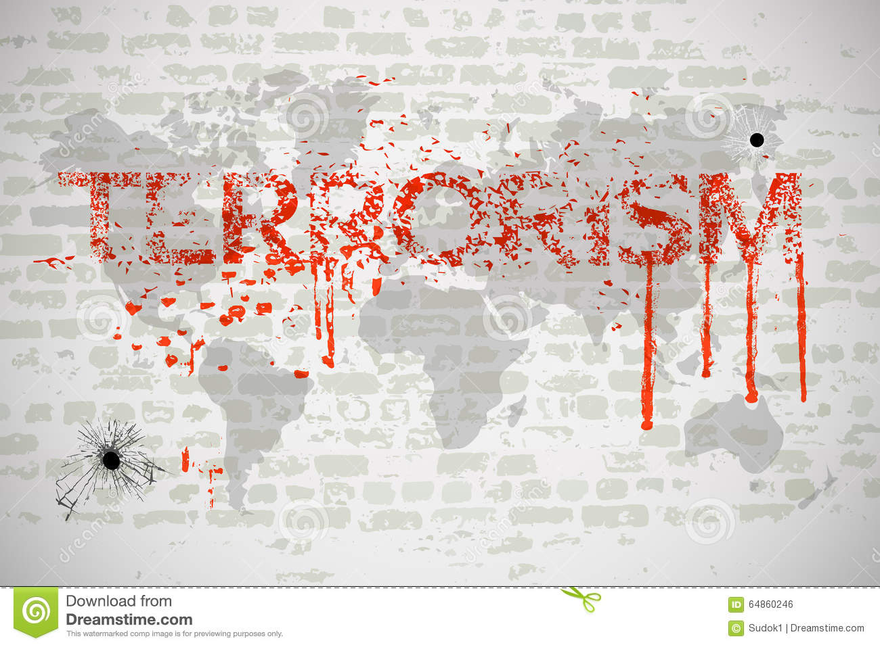
Pr Thiago Goese
Notes:
www.pastordeescola.com.br
Pr. Marcelo Augusto de Carvalho

Slide 2
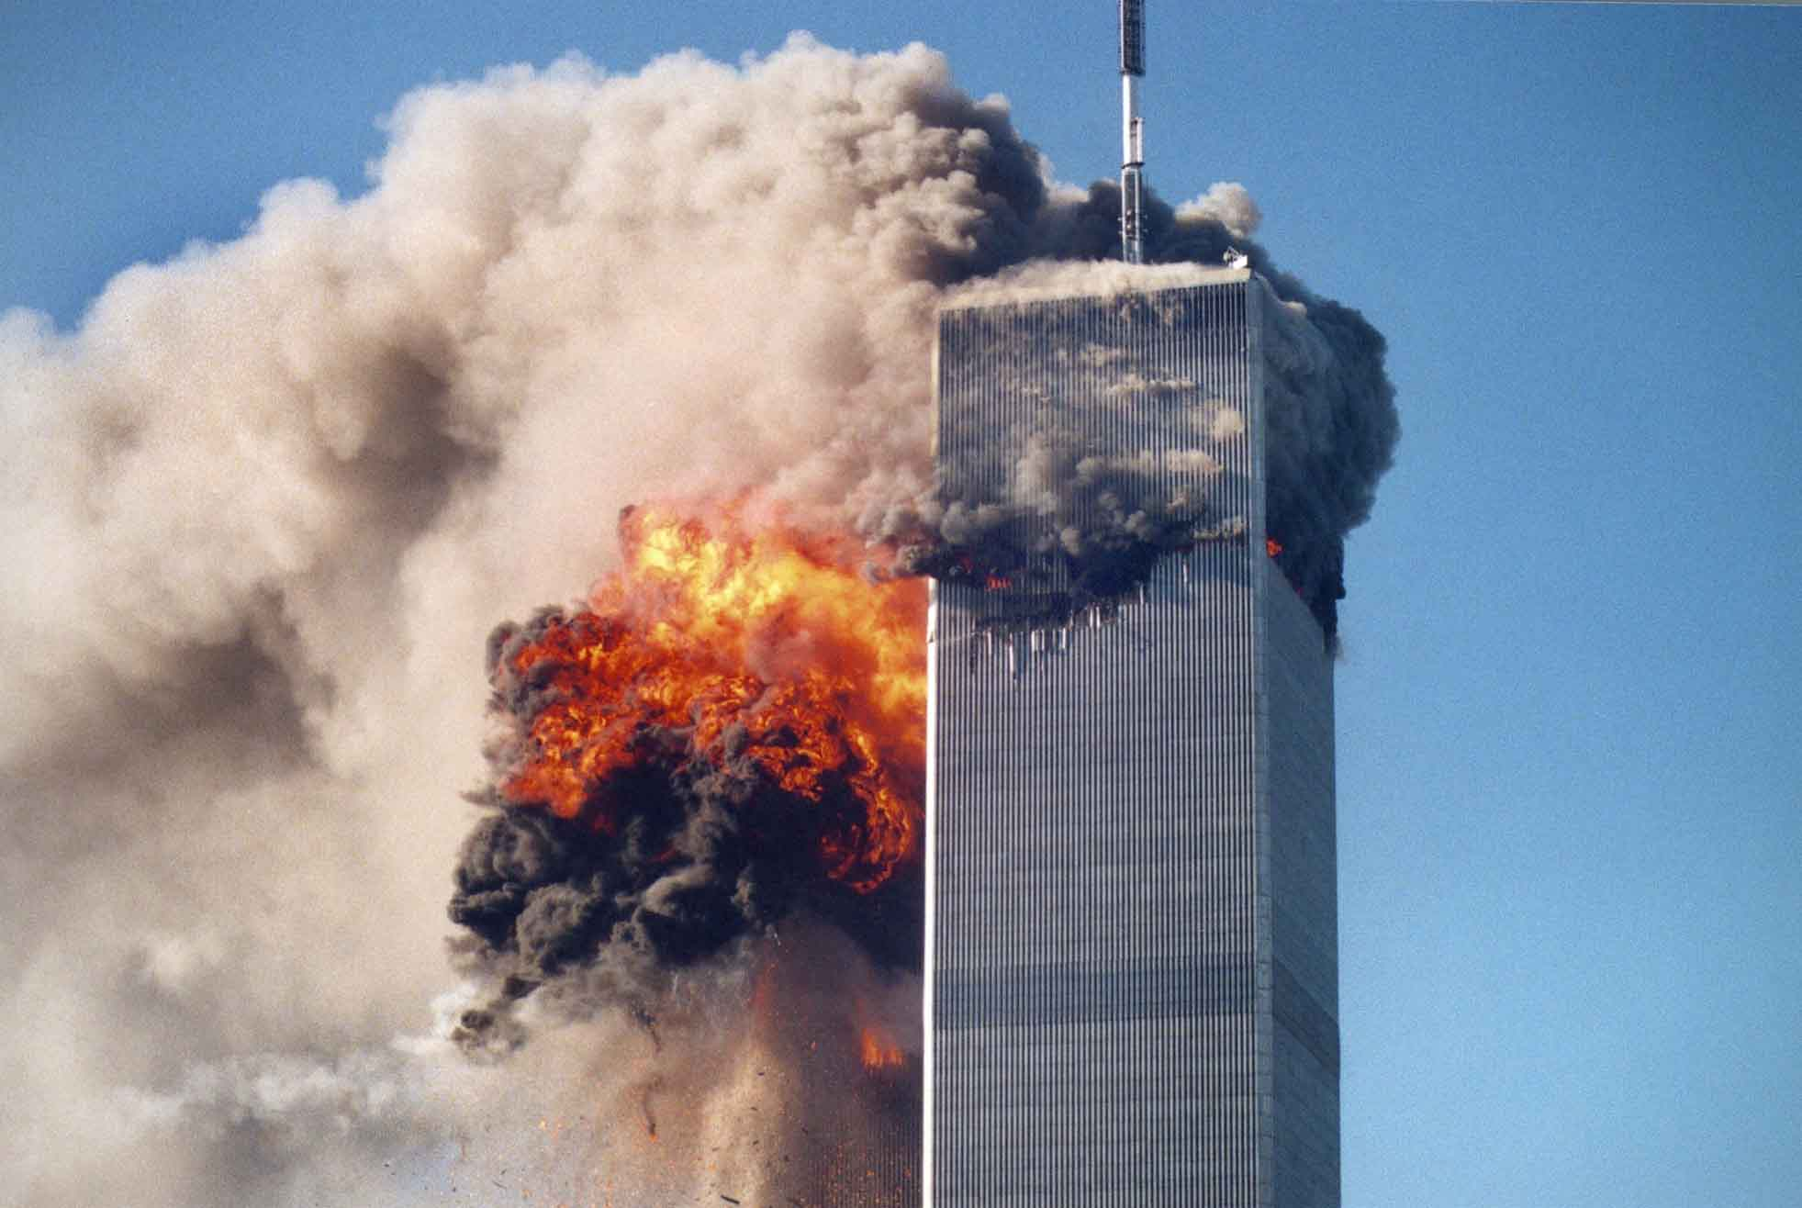
Notes:
O primeiro ano do século XXI ficou marcado por um dos mais violentos atentados terroristas da história. Osama Bin Laden,através de seu grupo terrorista Al Qaeda,vitimou milhares de norte-americanos no dia 11 de Setembro de 2001, quando aviões controlados por terroristas atingiram as torres gêmeas do World Trade Center e partes do prédio do Pentágono, sede do departamento de defesa dos EUA.

Slide 3
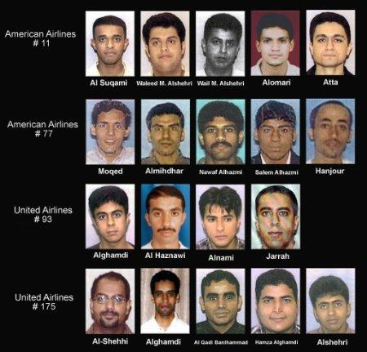
Notes:
Nesse dia, quatro aviões foram tomados por integrantes da Al Qaeda que estavam a bordo. Duas dessas aeronaves dirigiram-se para a cidade de Nova Iorque, tendo como alvo os prédios do World Trade Center. A colisão foi inevitável e 3.000 mil pessoas morreram com o choque do avião.

Slide 4
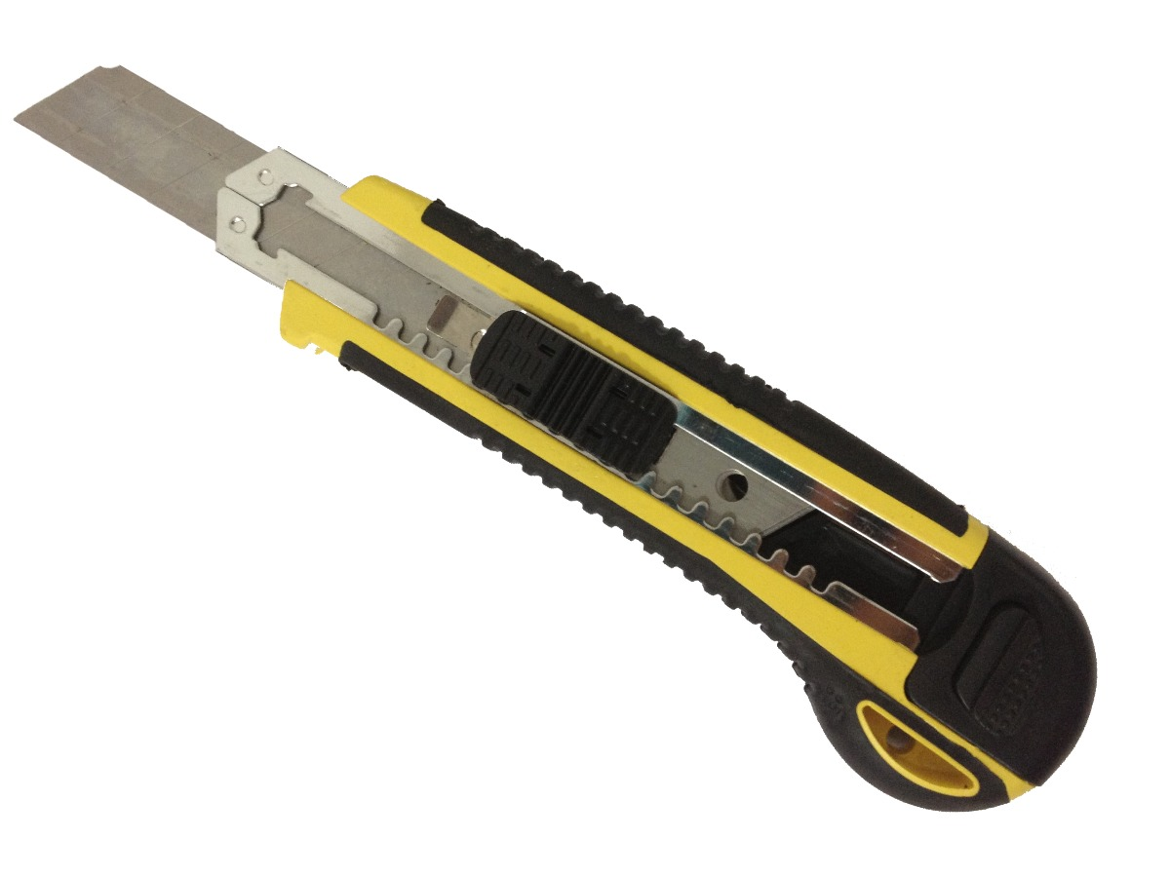
Notes:
Arma branca usada para controlar a tripulação.

Slide 5
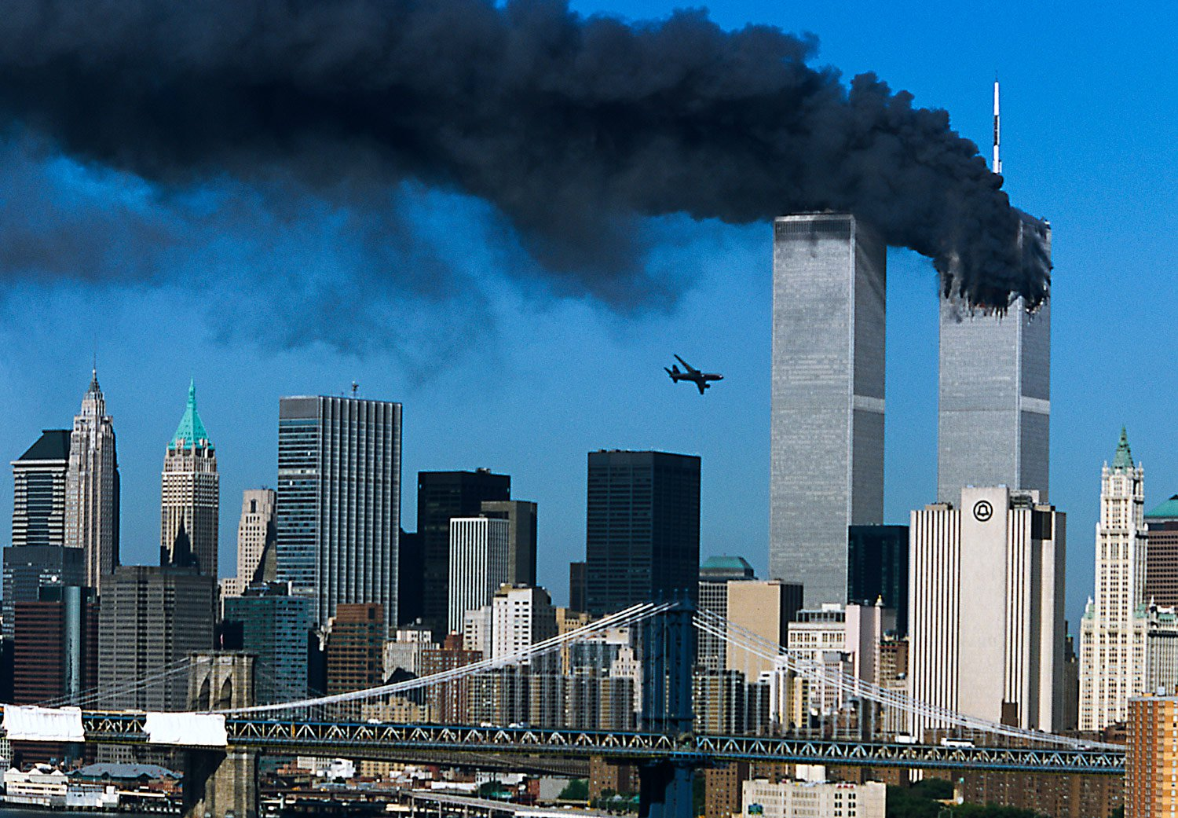
Notes:
11 de setembro de 2011

Slide 6
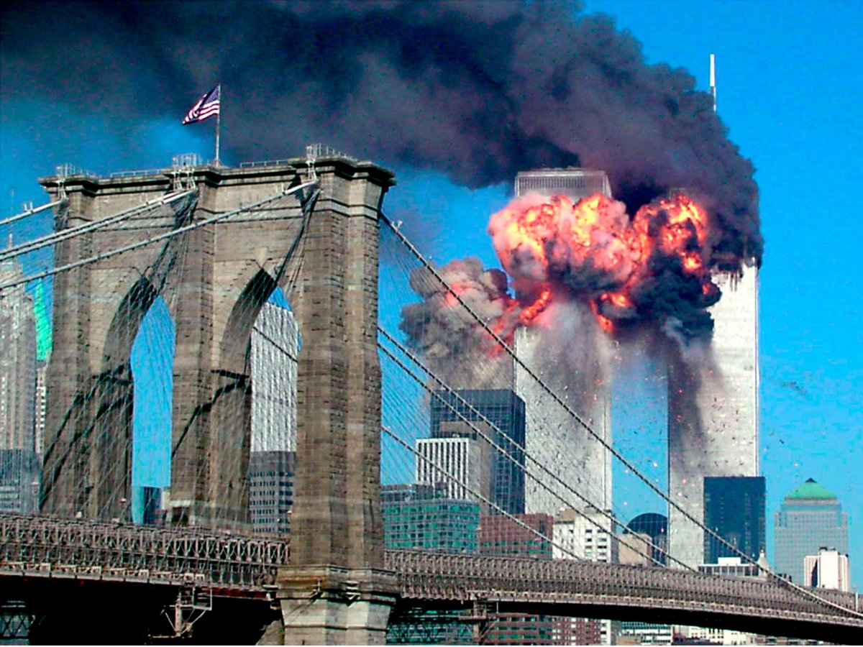

Slide 7
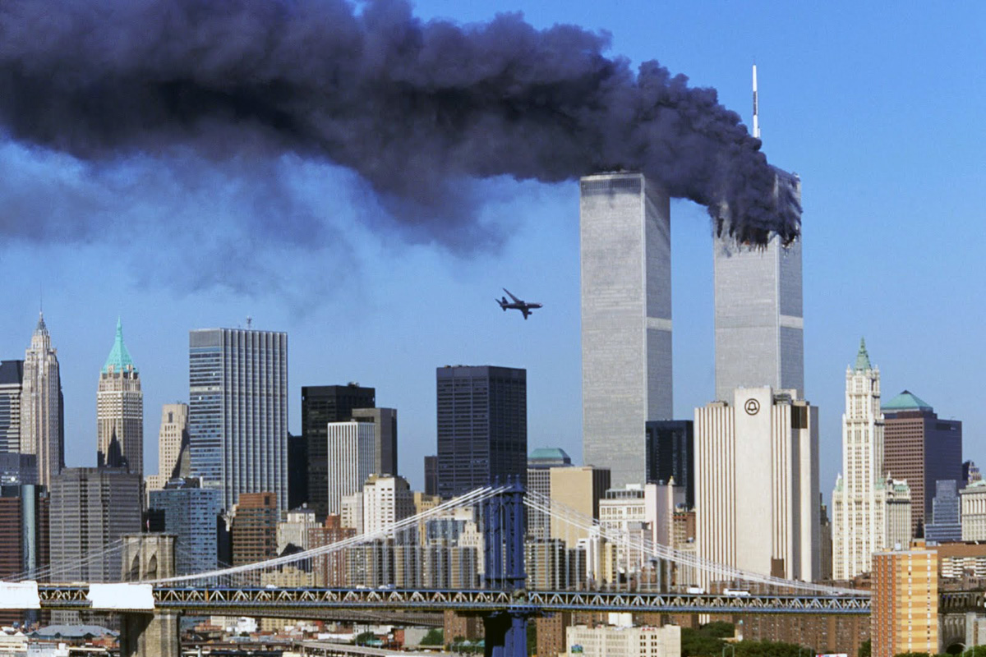

Slide 8
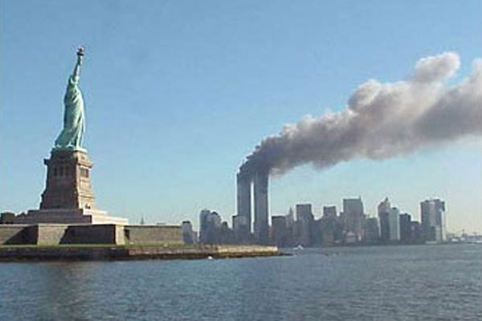

Slide 9
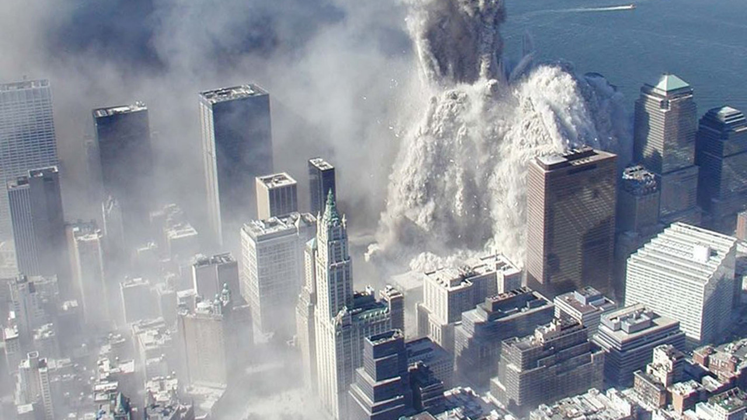

Slide 10
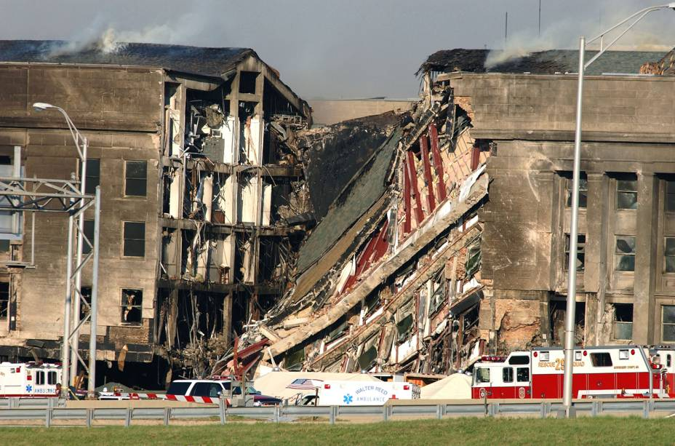
Notes:
As outras duas aeronaves tinham alvos diferentes, uma delas se dirigia ao prédio do Pentágono, mas os terroristas atingiram apenas partes do edifício. A outra aeronave – disseram os especialistas – tinha como alvo a Casa Branca, sede do governo norte-americano.

Slide 11
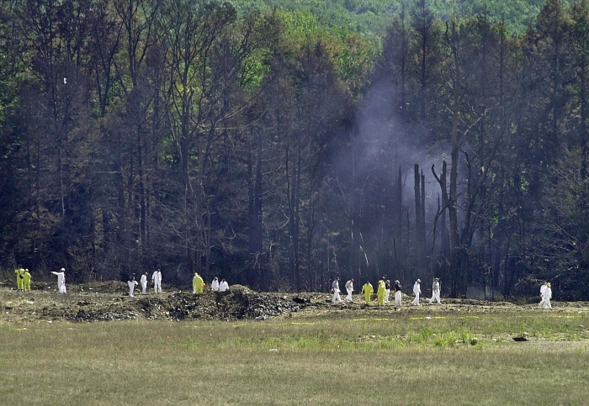
Notes:
As outras duas aeronaves tinham alvos diferentes, uma delas se dirigia ao prédio do Pentágono, mas os terroristas atingiram apenas partes do edifício. A outra aeronave – disseram os especialistas – tinha como alvo a Casa Branca, sede do governo norte-americano.

Slide 12

Notes:
Os ataques terroristas sofridos pelos Estados Unidos em 11 de setembro de 2001 deram início a uma época de medo e paranoia do povo americano em relação ao inimigo, onde todos os esforços foram realizados na busca pelo líder da Al Qaeda, Osama bin Laden. Maya (Jessica Chastain) é uma agente da CIA que está por trás dos principais esforços em capturar Laden, por ter descoberto os interlocutores do líder do grupo terrorista. Com isso ela participa da operação que levou militares americanos a invadir o território paquistanês, com o objetivo de capturar e matar bin Laden.

Slide 13
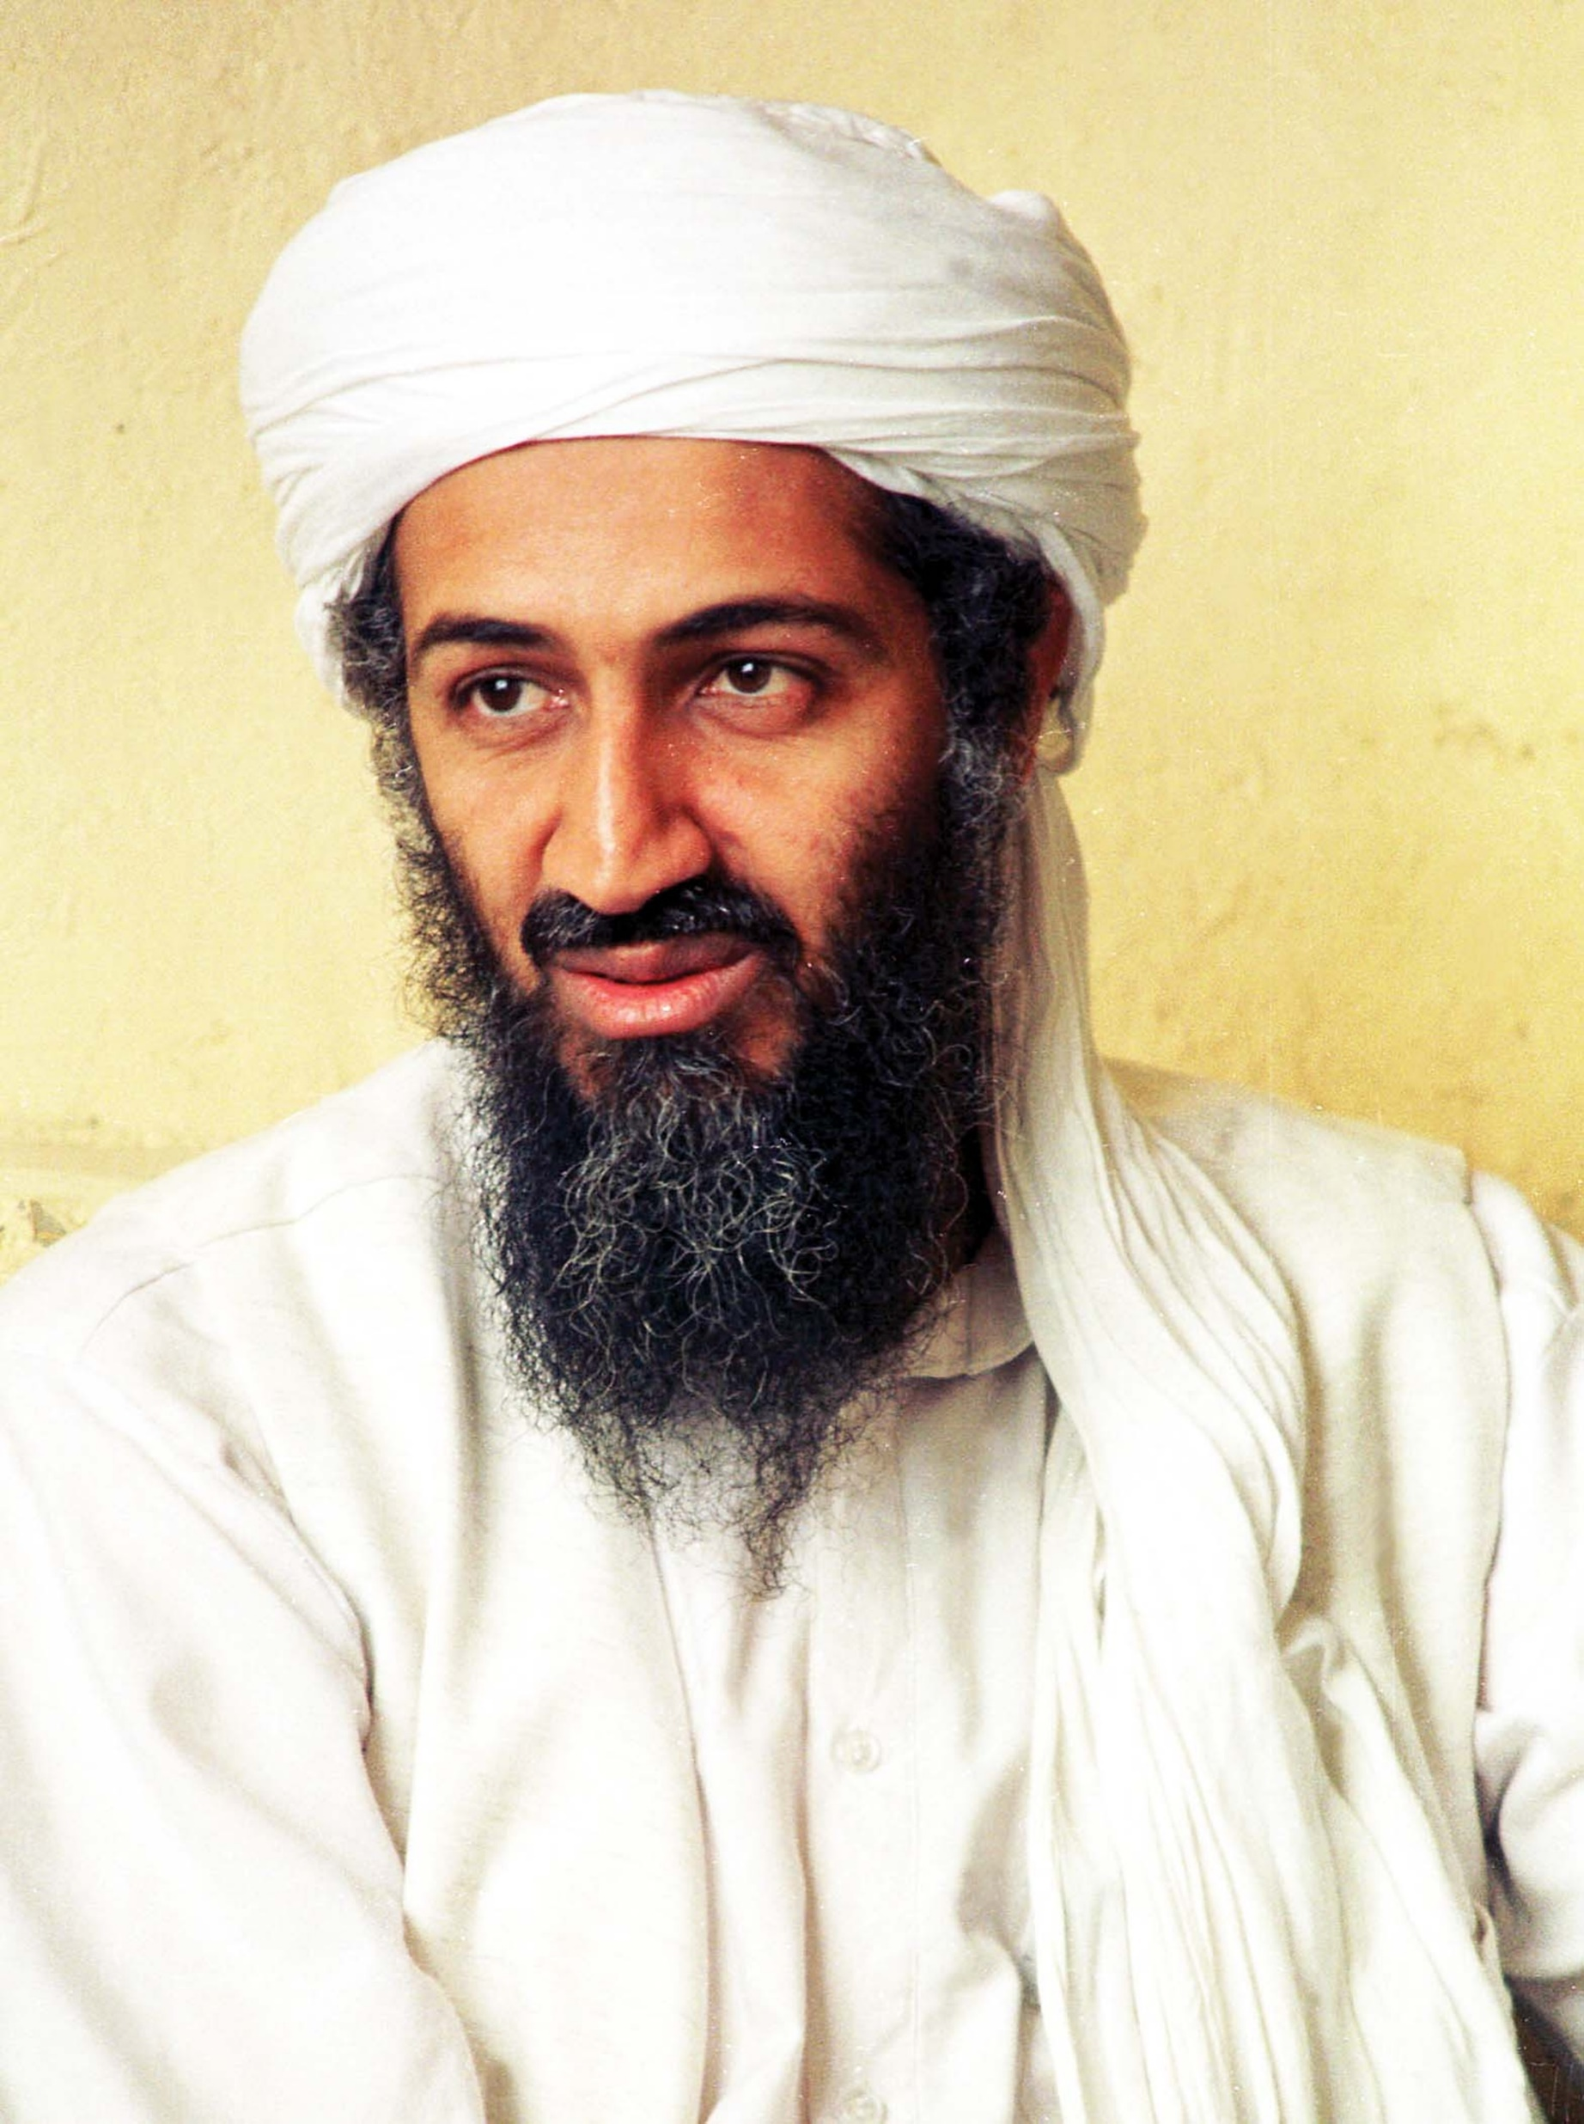
Notes:
Al Qaeda – A Base

Slide 14
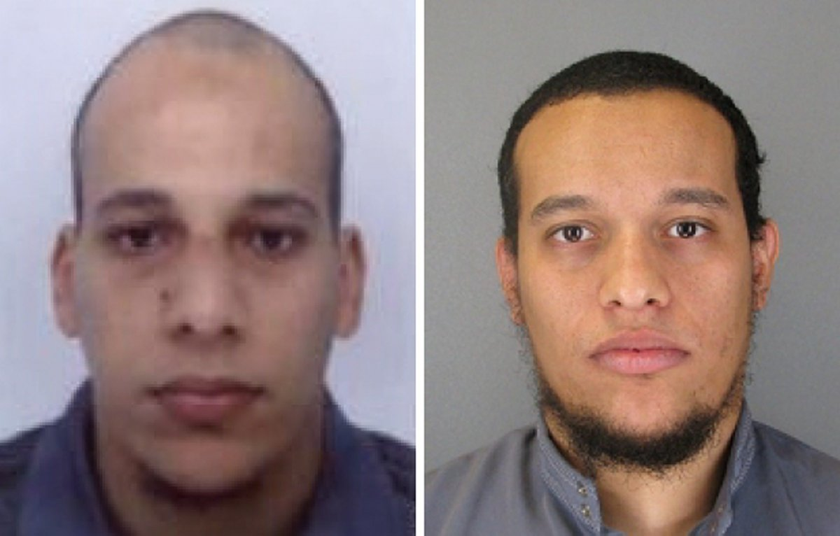
Notes:
Cheriq Kouachi e Said Kouachi – 7 de Janeiro de 2015 ataque à revista Charlie Hebdo.

Slide 15
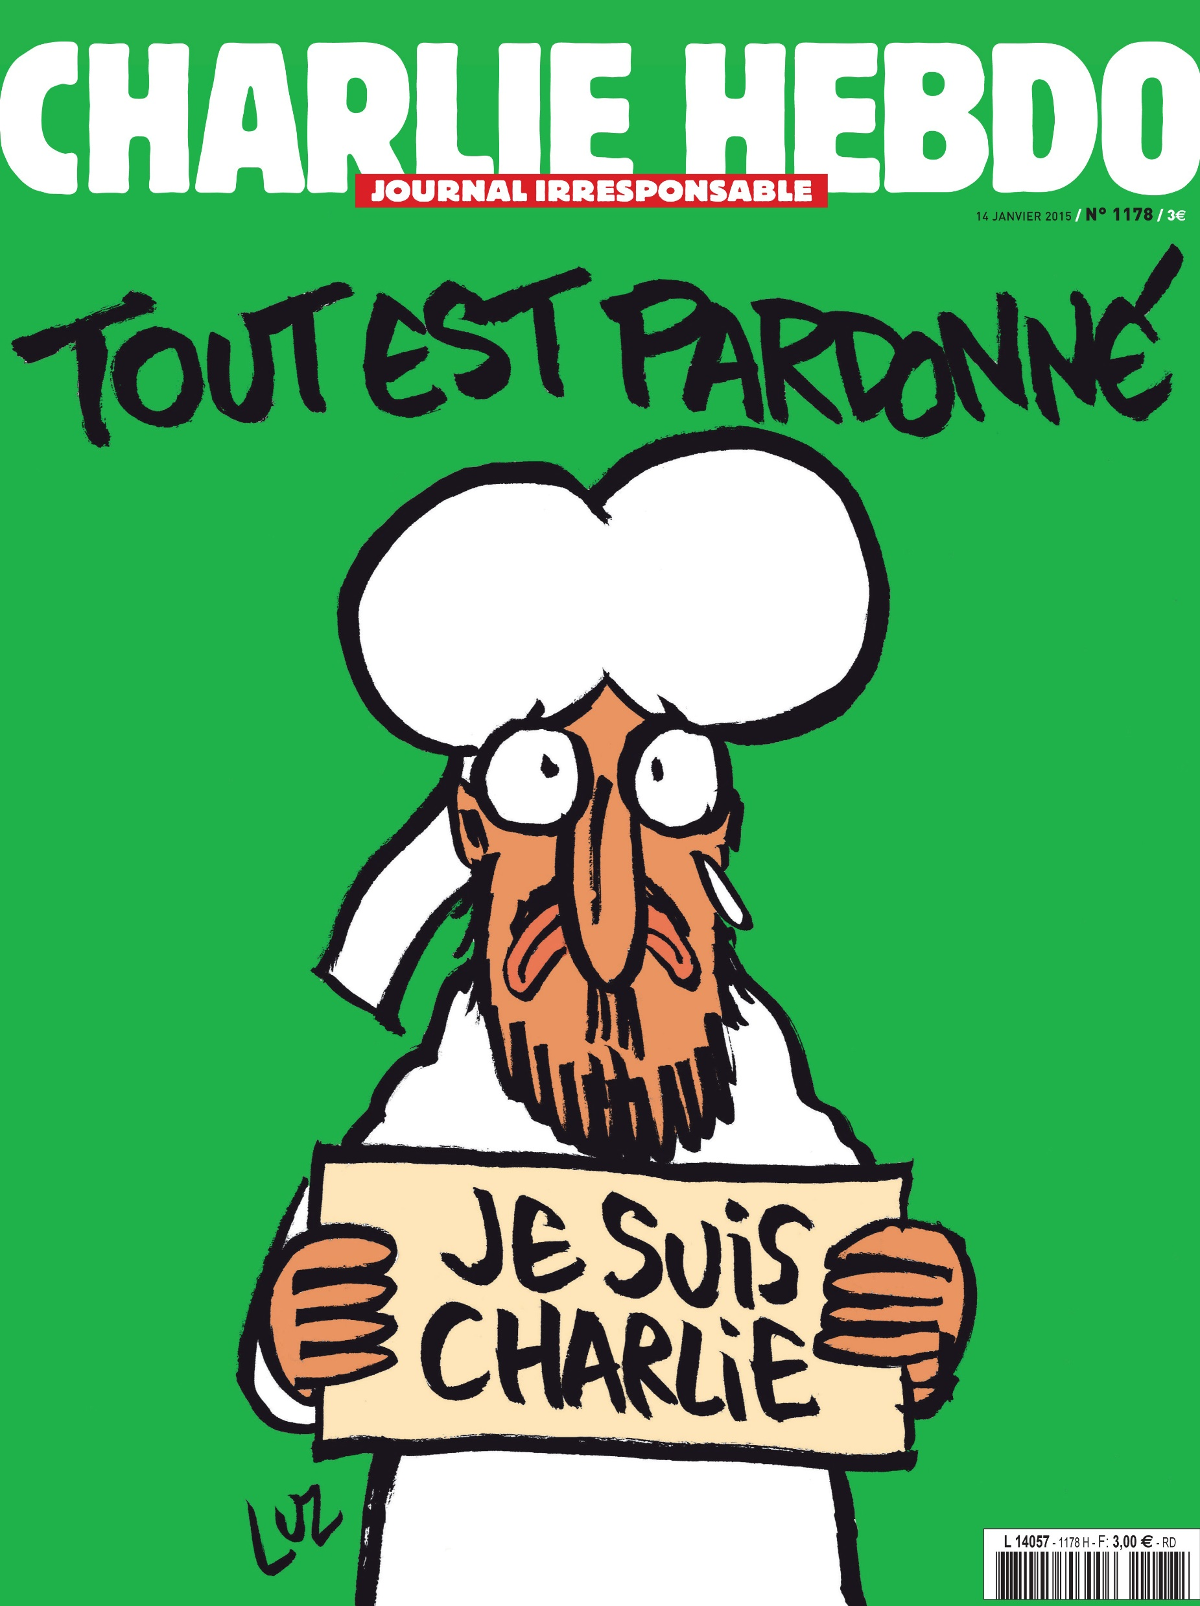

Slide 16
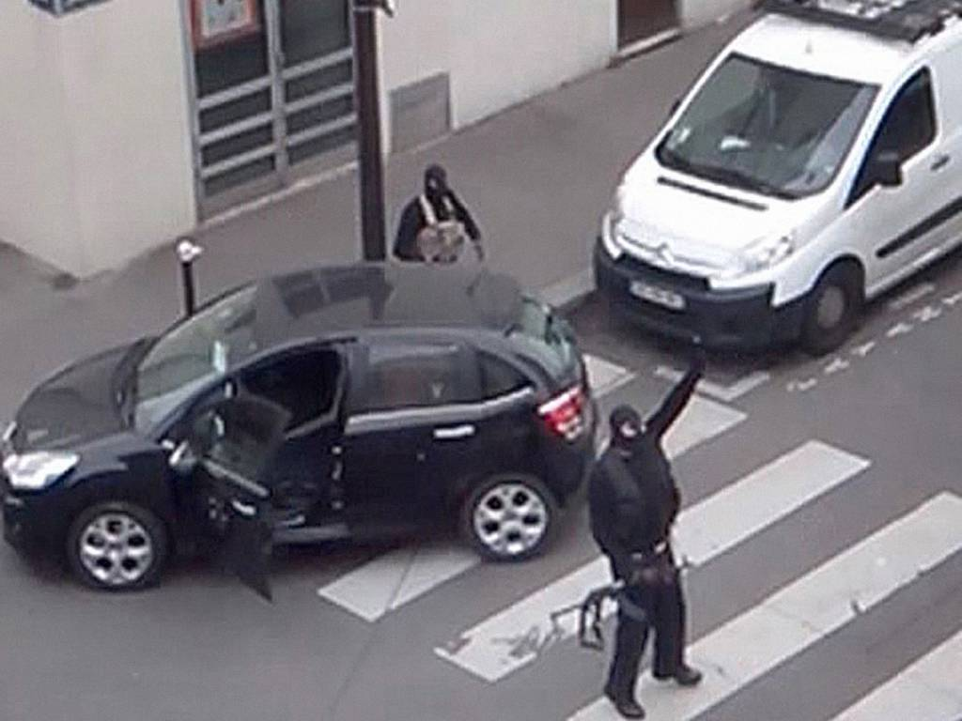
Notes:
O atentado aconteceu pela manhã, durante a reunião editorial da revista. Dois atiradores teriam efetuado os disparos, de acordo com o relato de um sobrevivente.
Entre os mortos, estão os principais cartunistas da França.

Slide 17
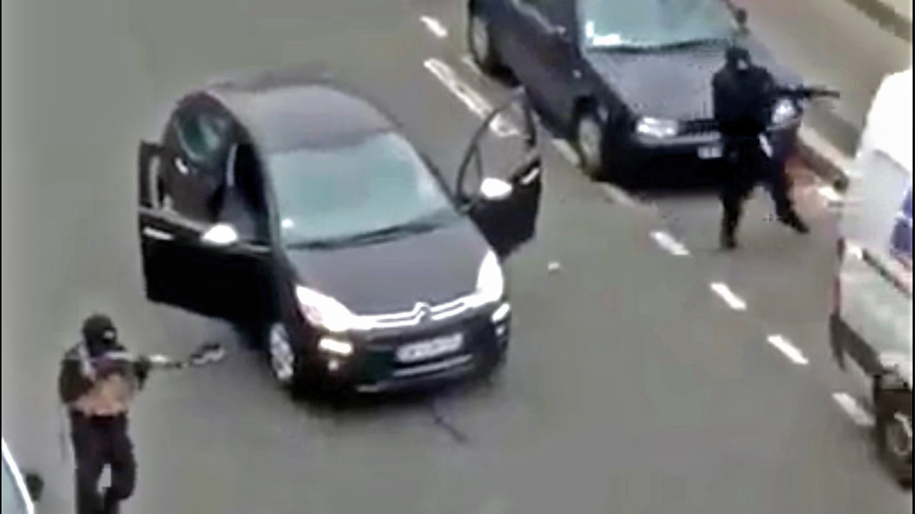

Slide 18
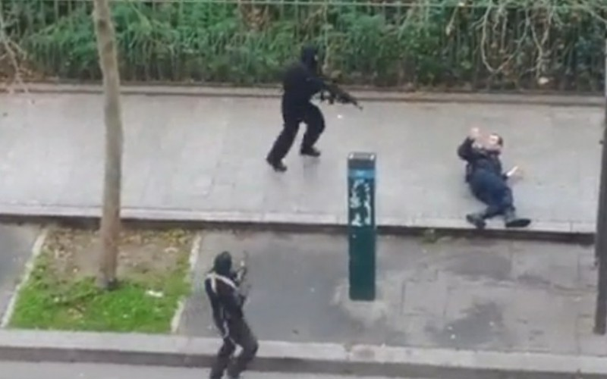

Slide 19
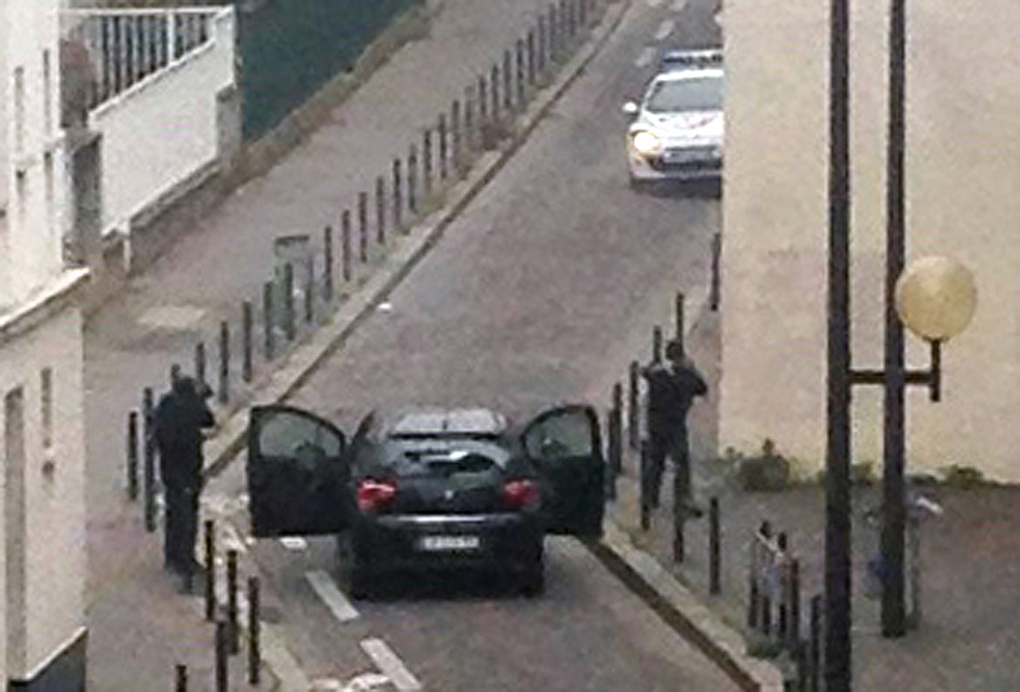

Slide 20
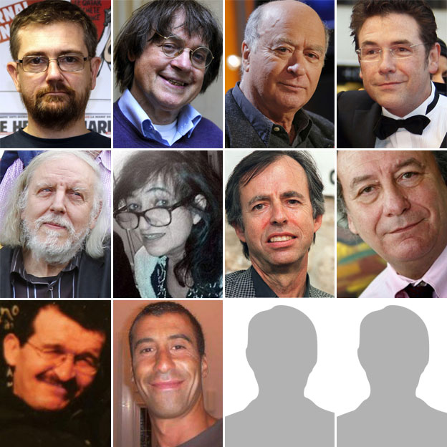
Notes:
Oito vítimas trabalhavam para o jornal e duas eram policiais.
Um funcionário do prédio e um visitante também morreram.

Slide 21
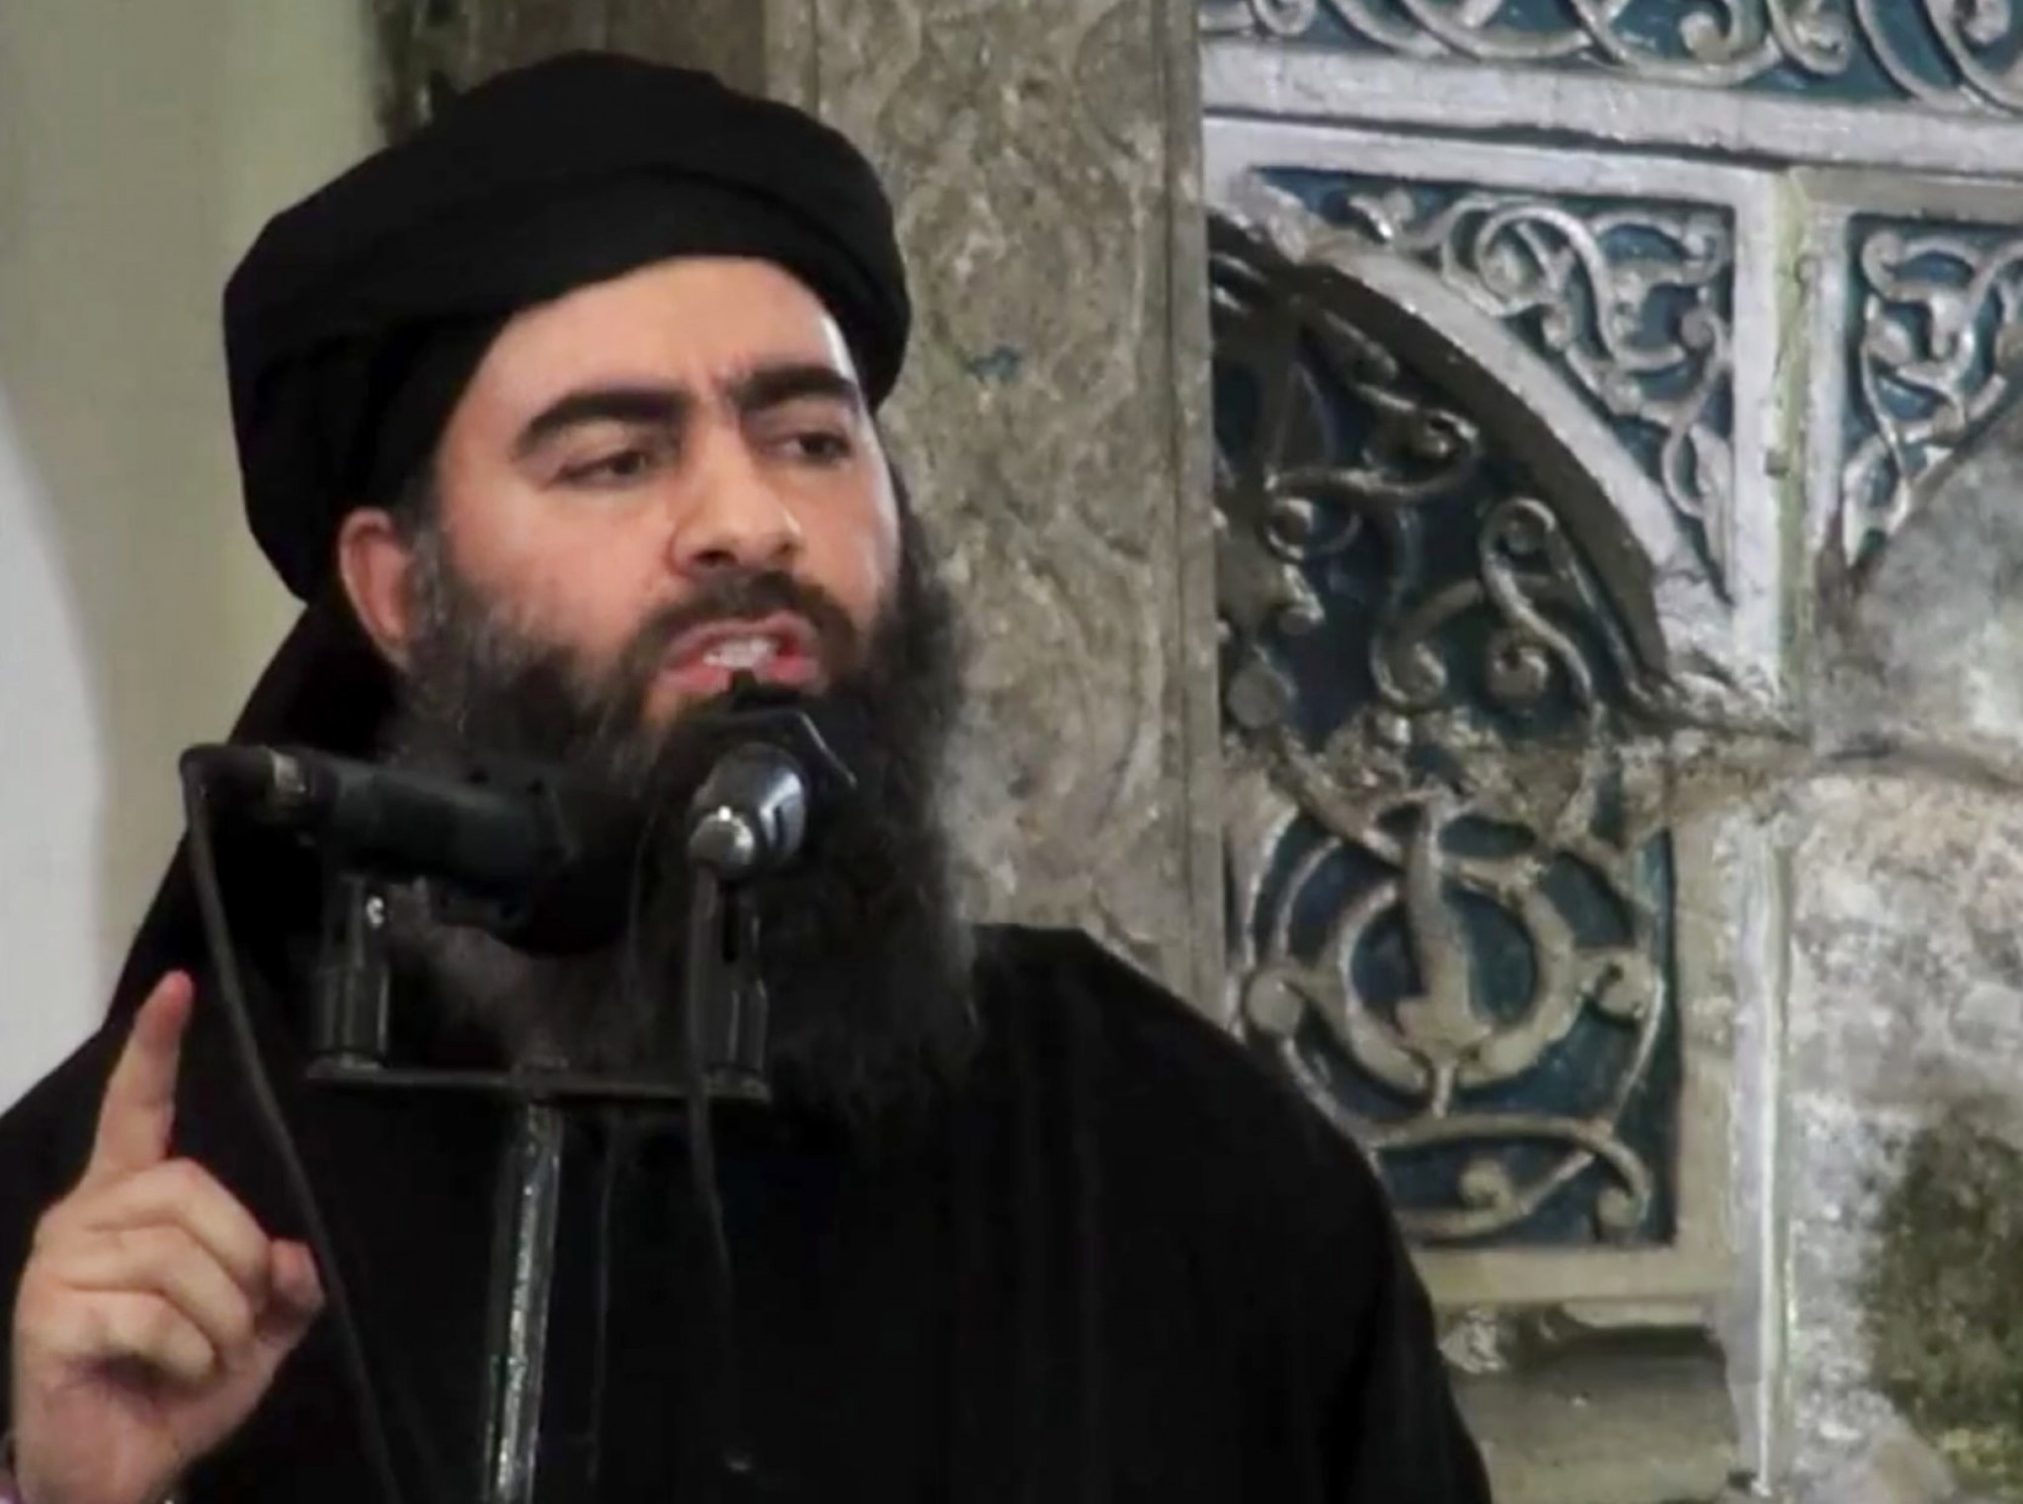
Notes:
Abu Bakr Al – Baghdadi líder do Estado Islâmico.

Slide 22

Notes:
Bandeira

Slide 23
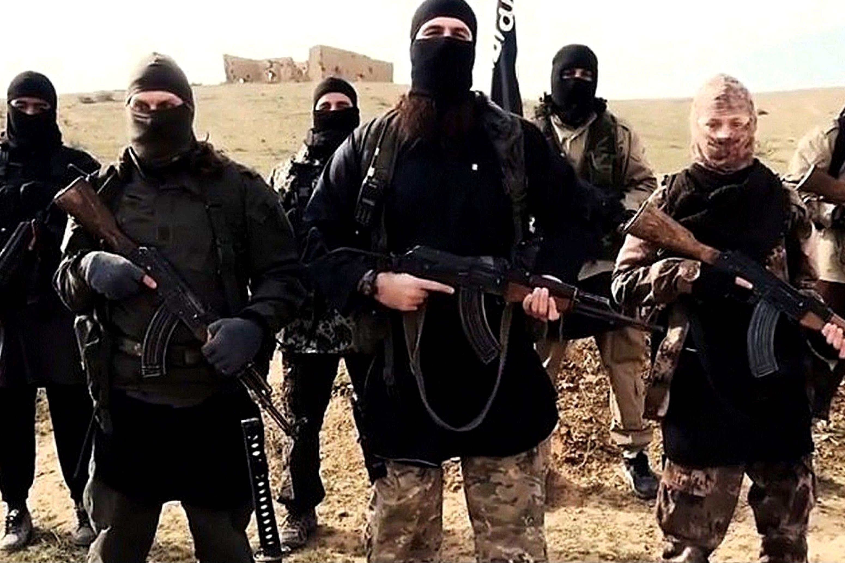
Notes:
Exército de 20 a 30 mil combatentes.

Slide 24
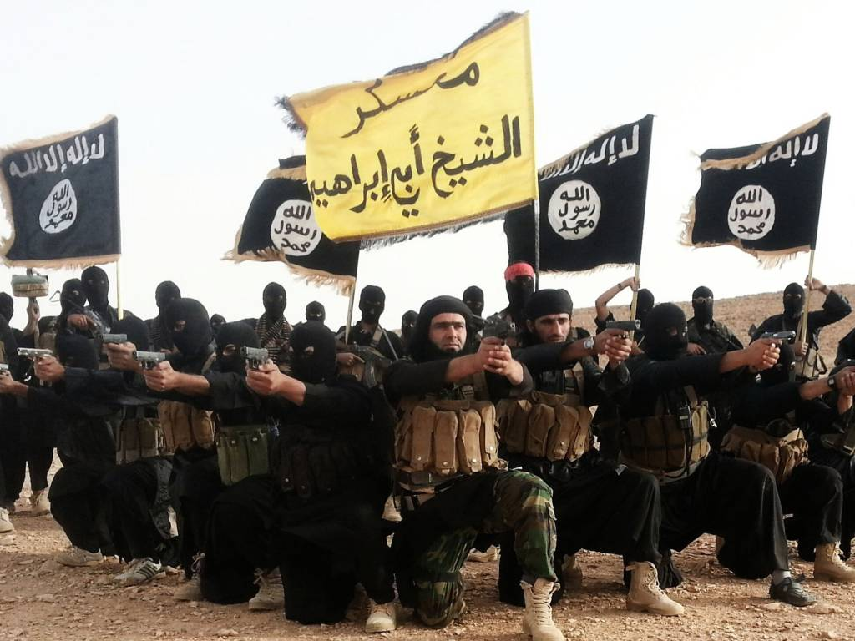

Slide 25
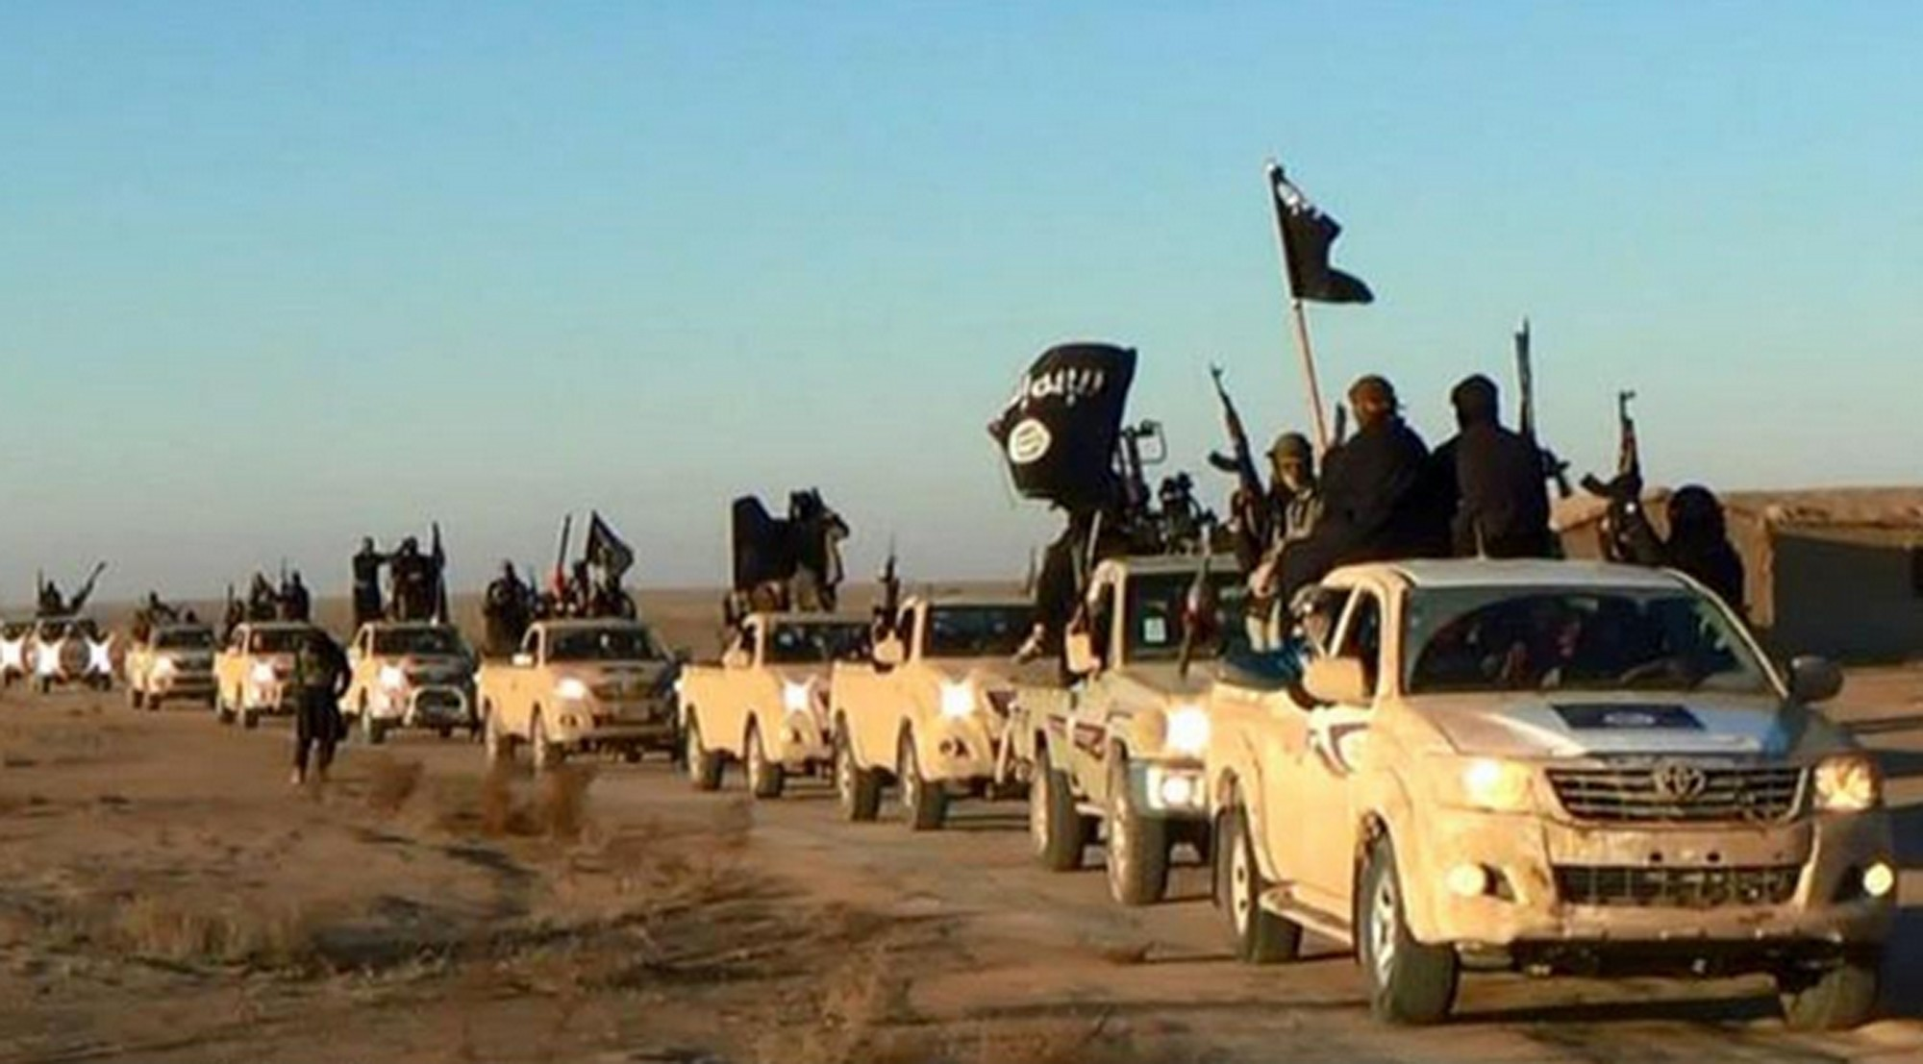

Slide 26
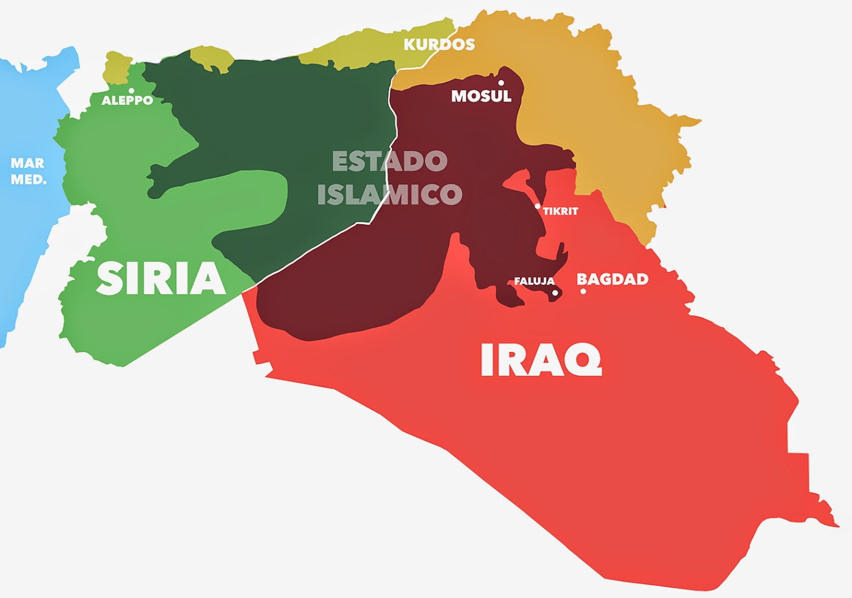
Notes:
Área de atuação

Slide 27
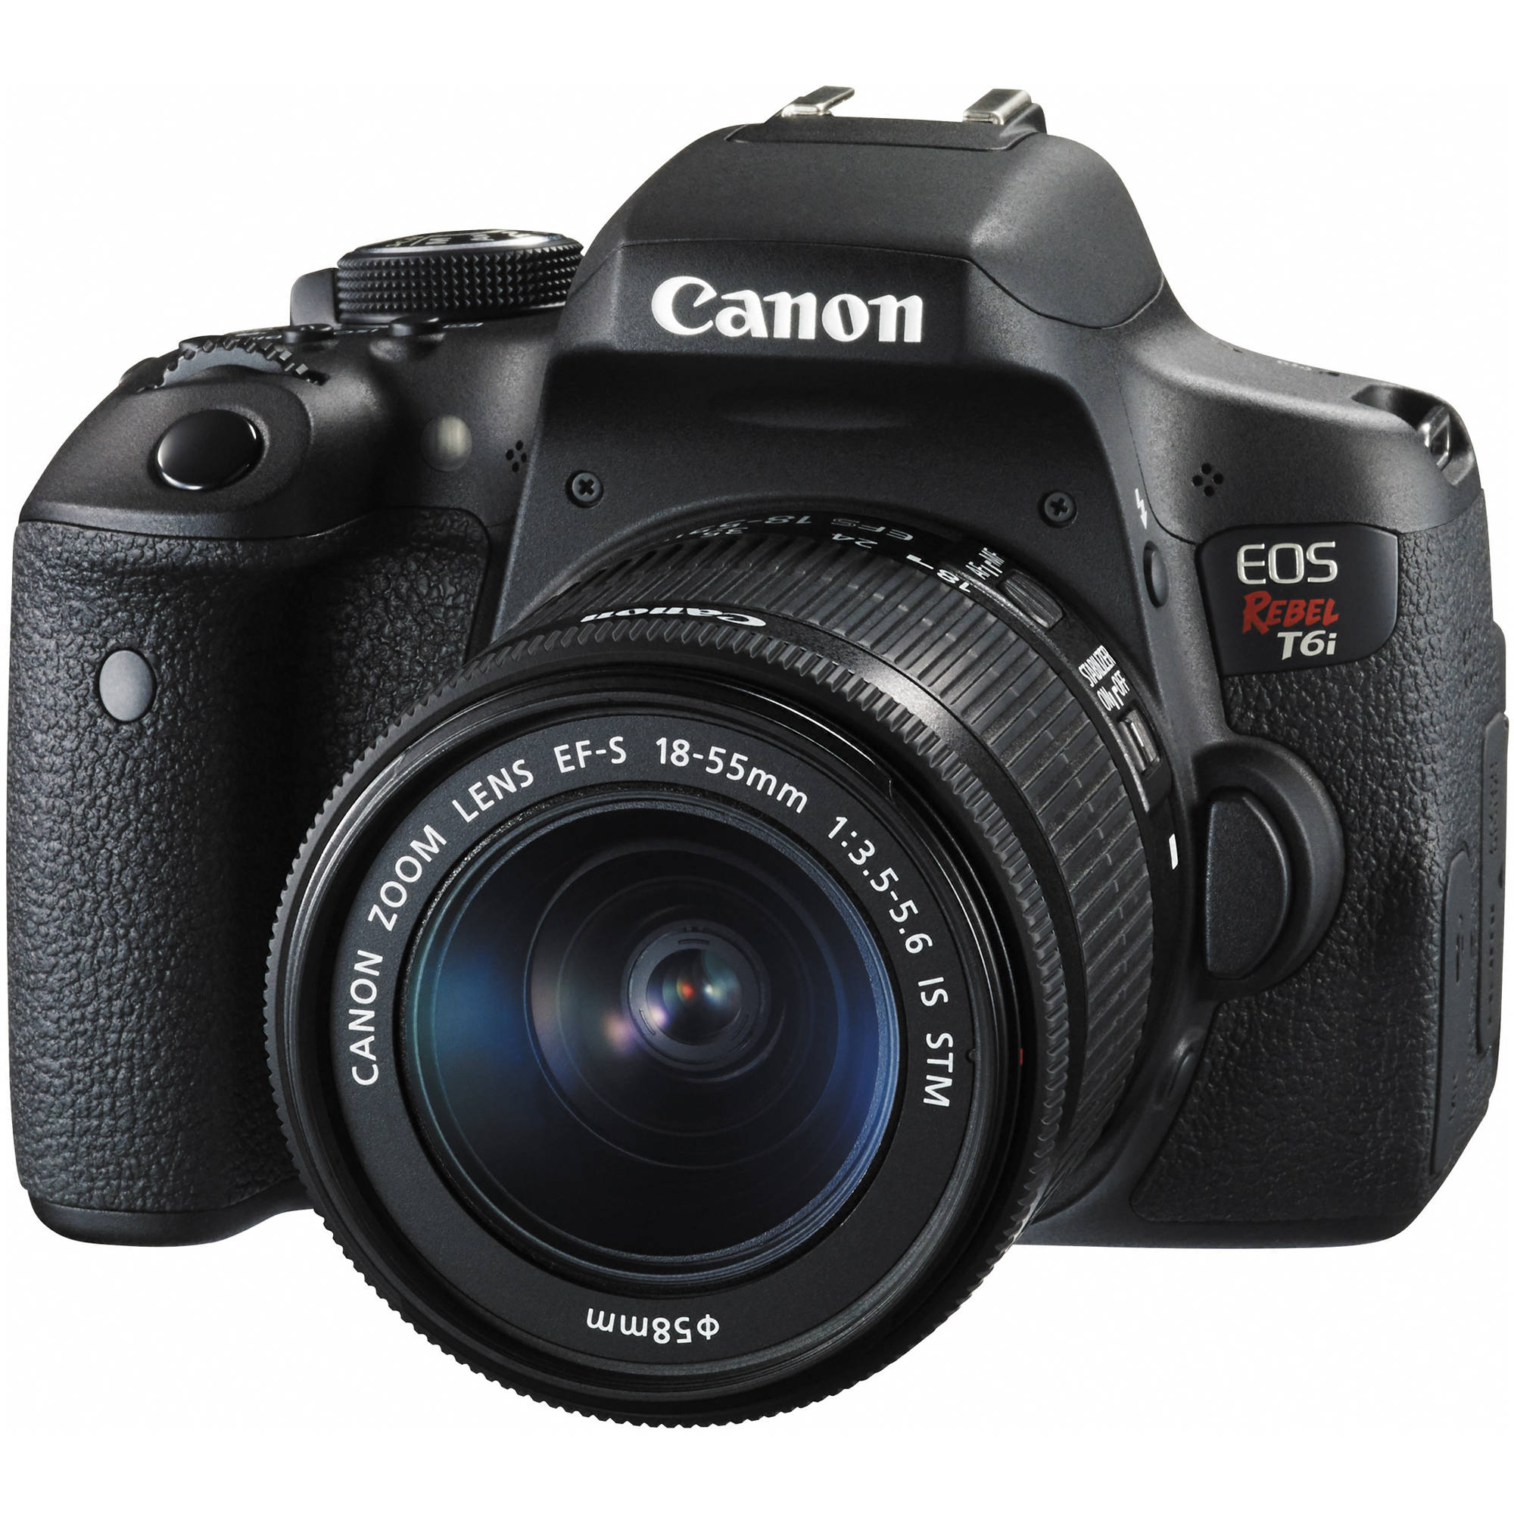
Notes:
Publicidade e propaganda – câmeras são os que mais ganham do exército.

Slide 28
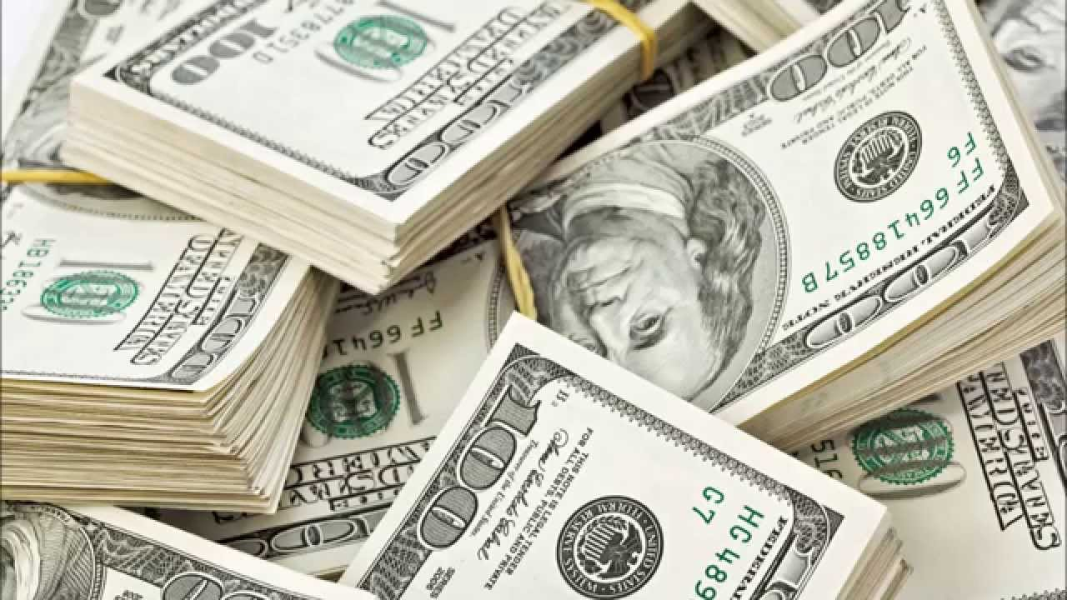
Notes:
Mais de 2 bilhões de dólares – dominam campos petrolíferos.

Slide 29
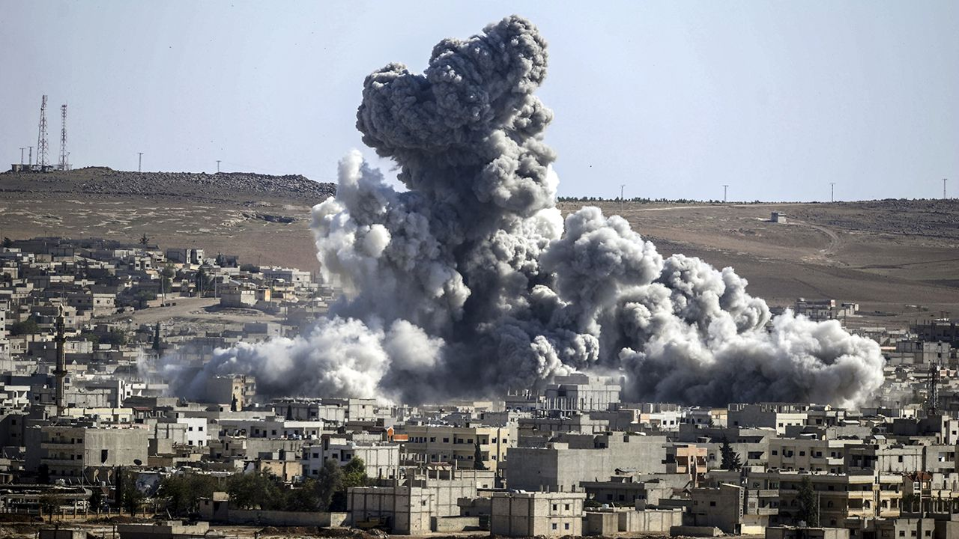
Notes:
Destruição e morte a todo instante.

Slide 30
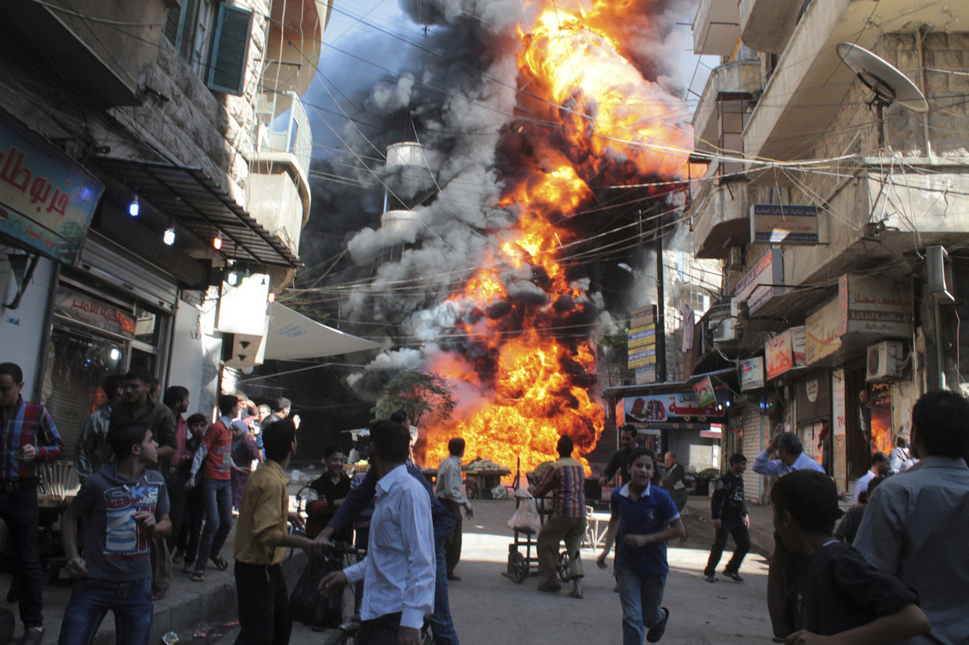

Slide 31
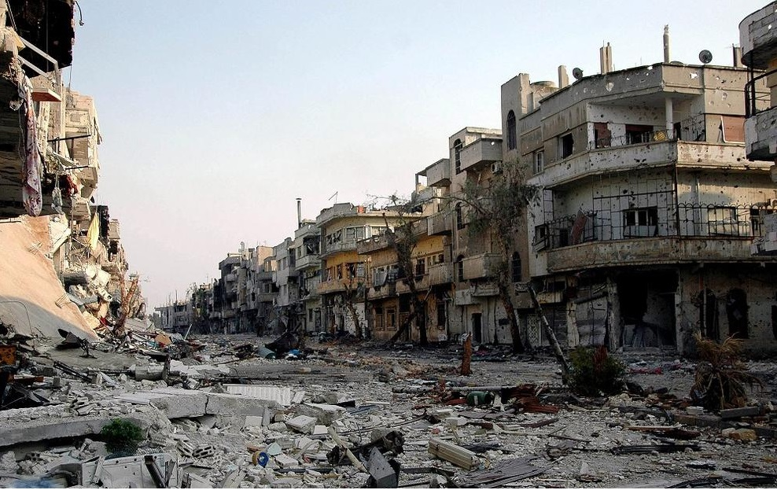

Slide 32
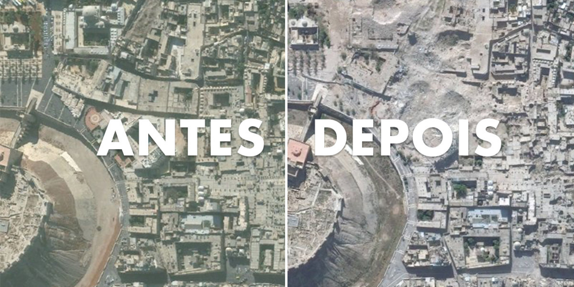

Slide 33
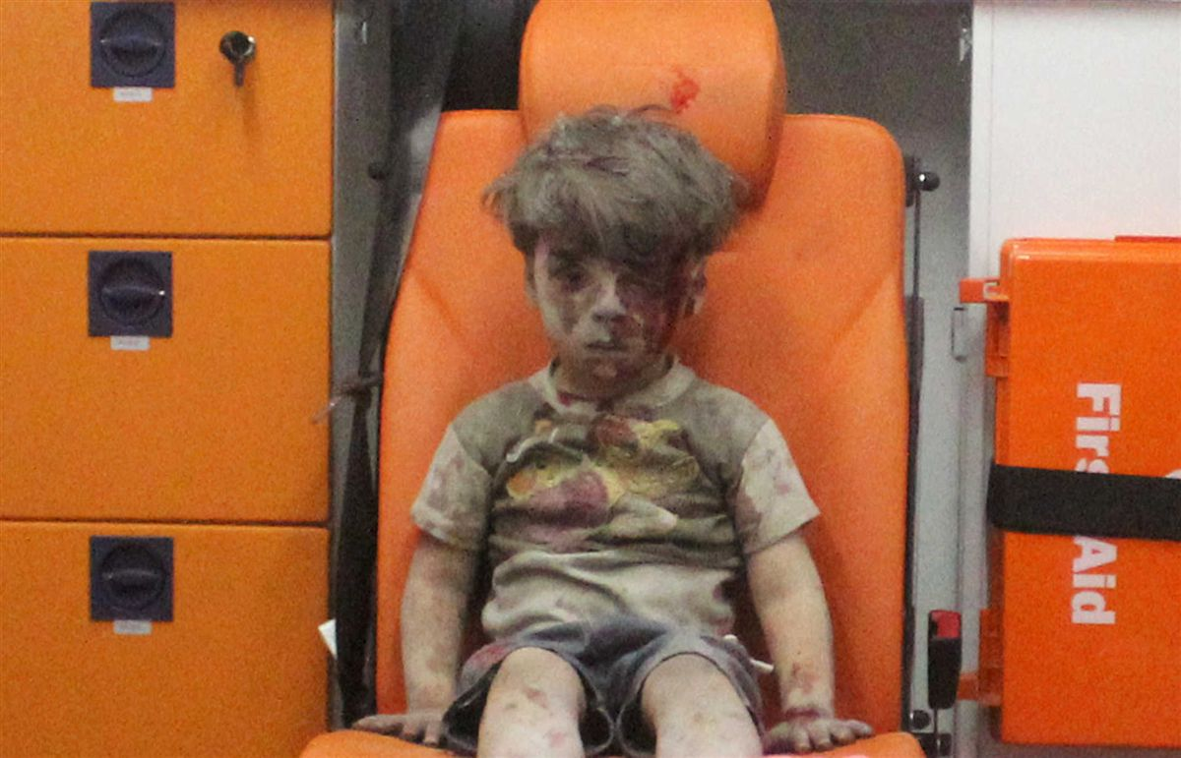
Notes:
Imagem que chocou o mundo.

Slide 34
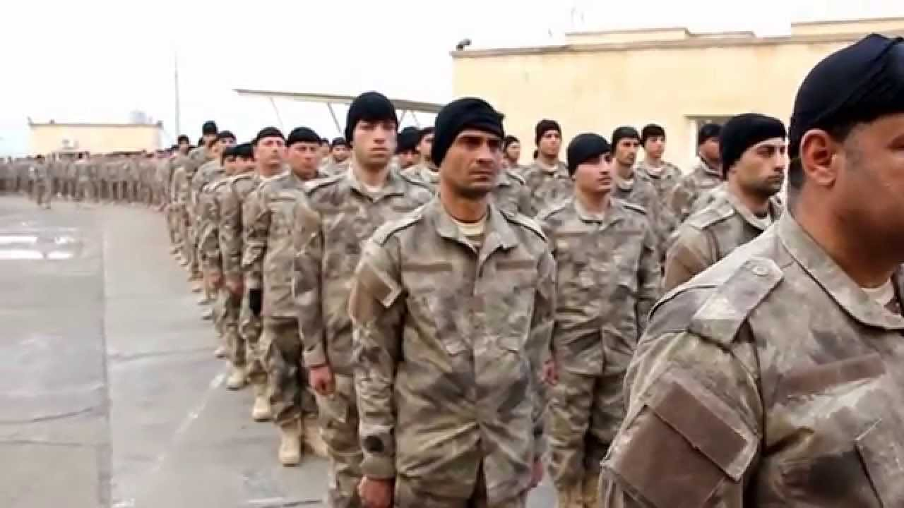
Notes:
Jovens de todos os países estão se alinhando as fileiras islâmicas.

Slide 35
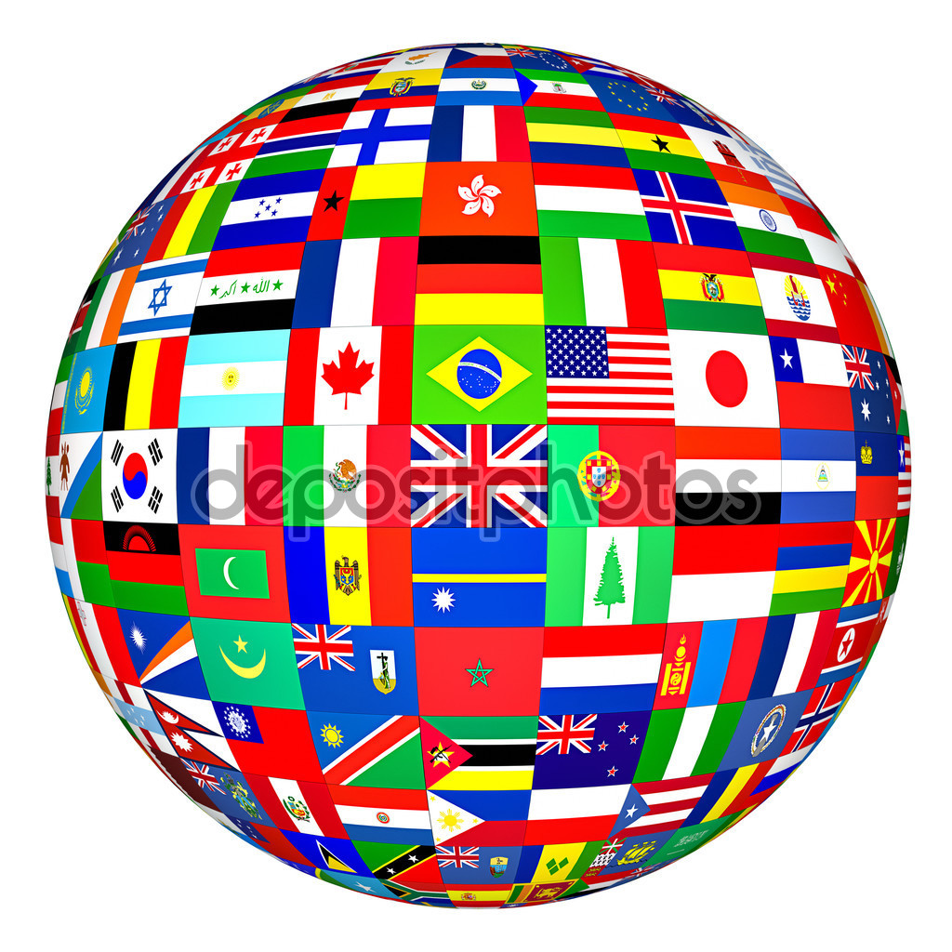

Slide 36
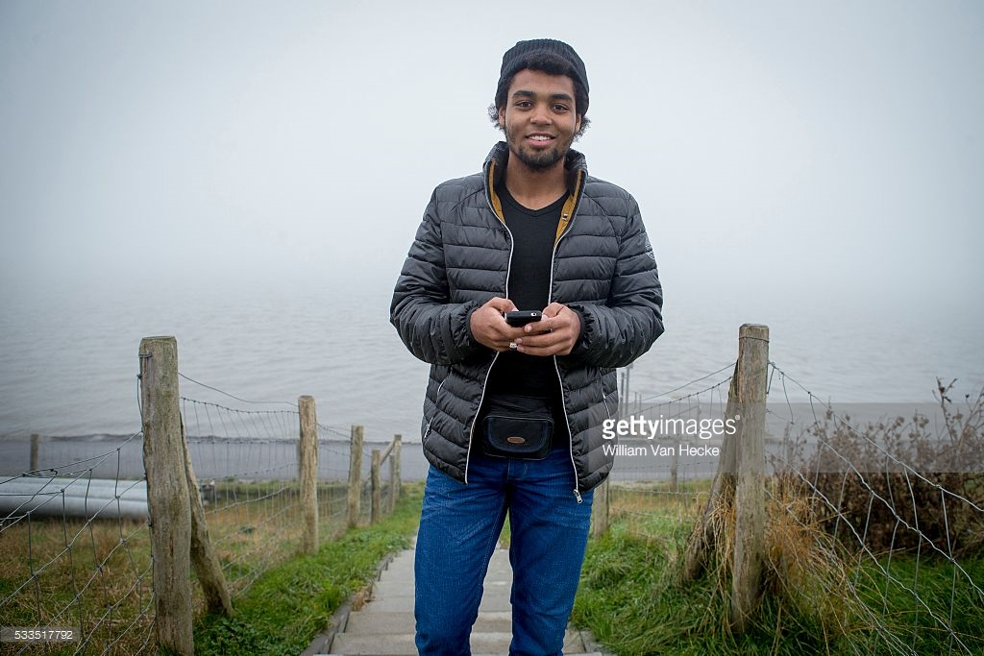
Notes:
Jovem popular em sua escola e querido de todos.
O filho de Dimitre Jejoen (FOTO) abandonou tudo para lutar na Síria com os extremistas islâmicos.

Slide 37
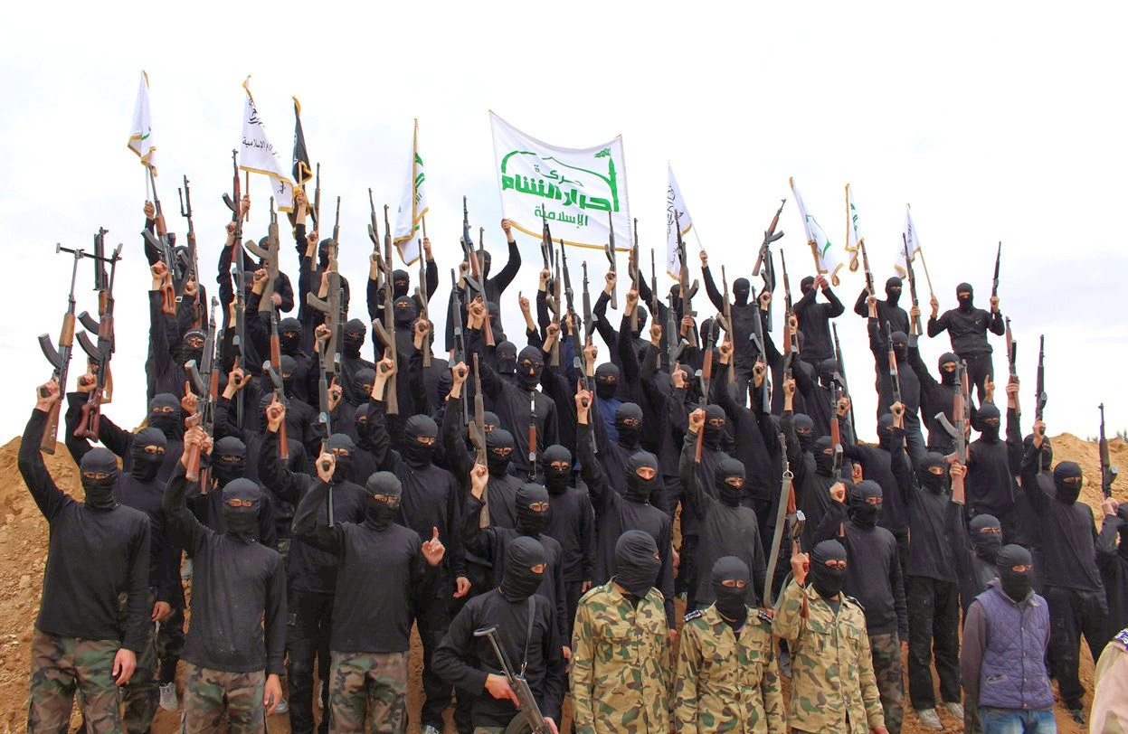

Slide 38
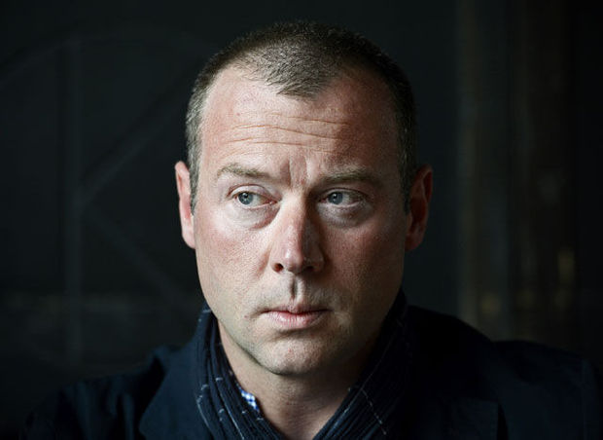
Notes:
Foi atrás do seu filho. Fez três viagens ‘a Síria.
Se misturou com os rebeldes para obter informações.
Recebeu ajudo dos moradores, vasculhou hospitais e correu muito perigo.
Foi capturado e torturado e conseguiu escapar.
Finalmente resgatou seu filho e o levou de volta para casa.

Slide 39
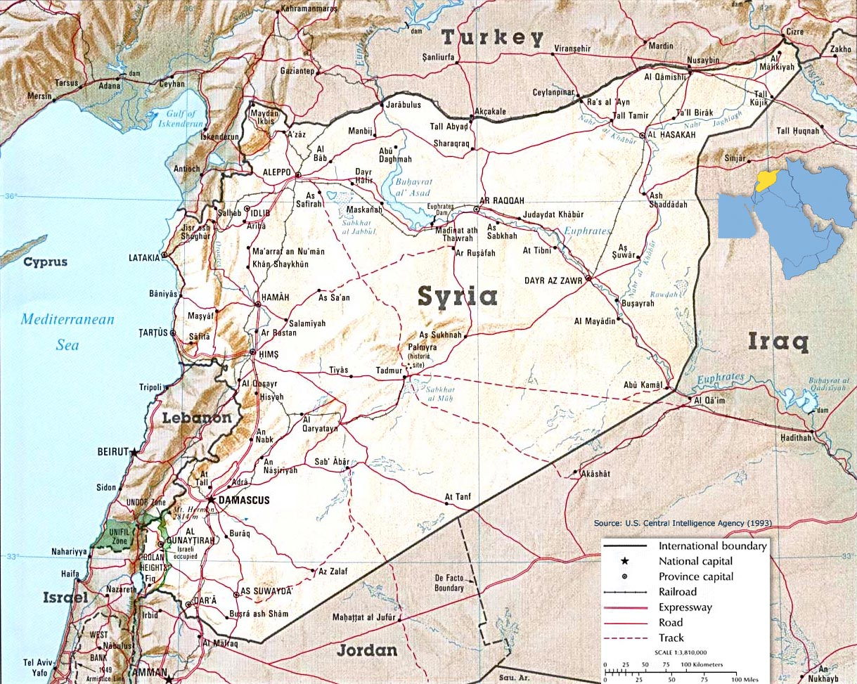

Slide 40
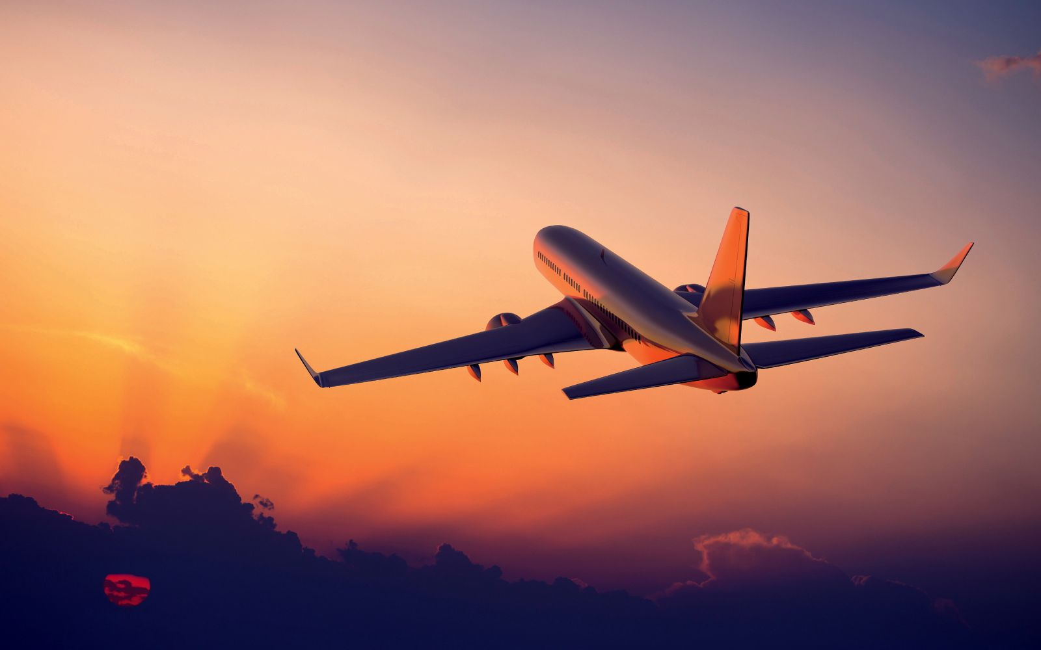

Slide 41

Notes:
Se misturou com os rebeldes para obter informações.
Recebeu ajudo dos moradores, vasculhou hospitais e correu muito perigo.
Foi capturado e torturado e conseguiu escapar.
Finalmente resgatou seu filho e o levou de volta para casa.

Slide 42
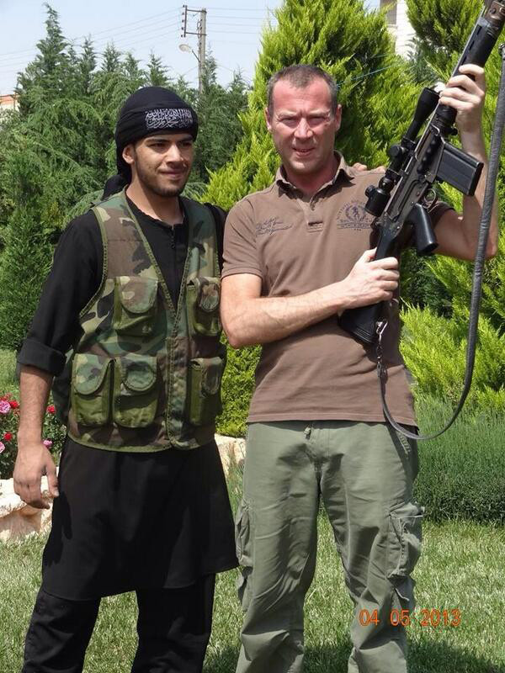
Notes:
Se misturou com os rebeldes para obter informações.

Slide 43
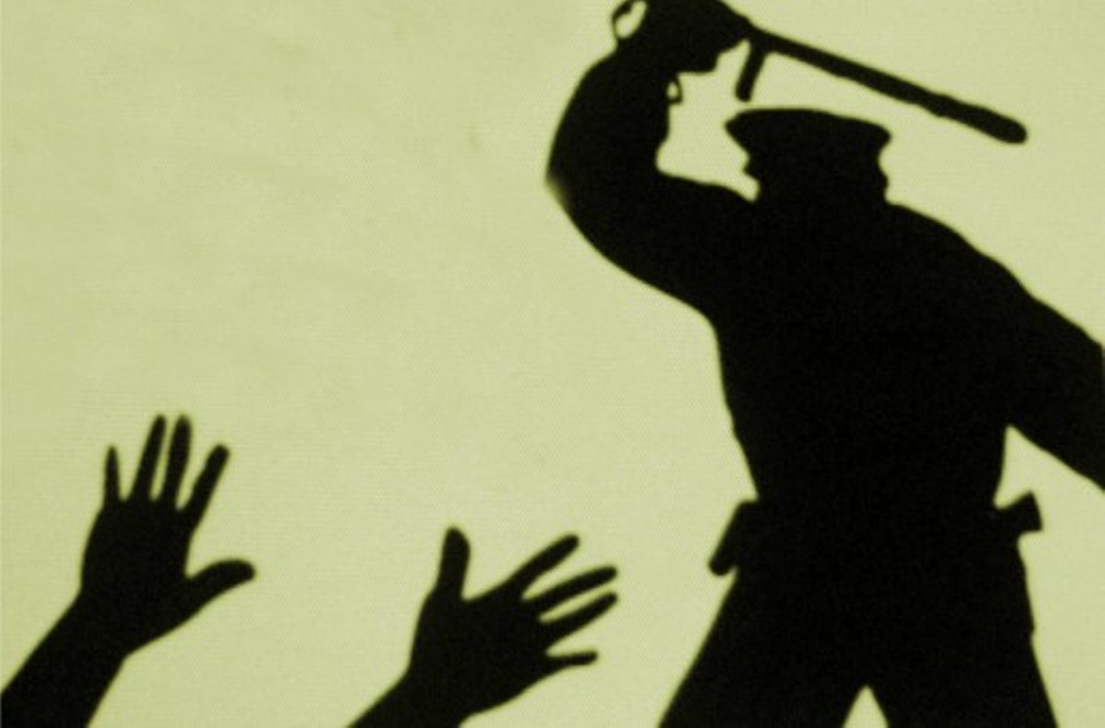

Slide 44
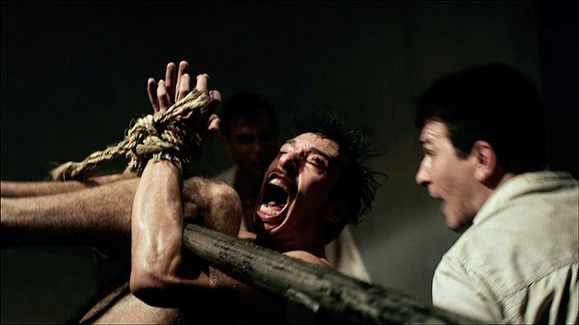
Notes:
Consegui fugir.

Slide 45
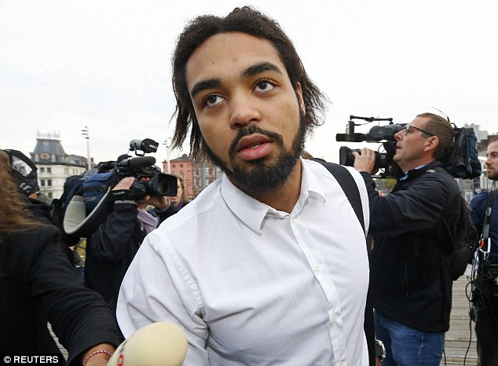
Notes:
Trouxe o filho de volta pra Bélgica

Slide 46
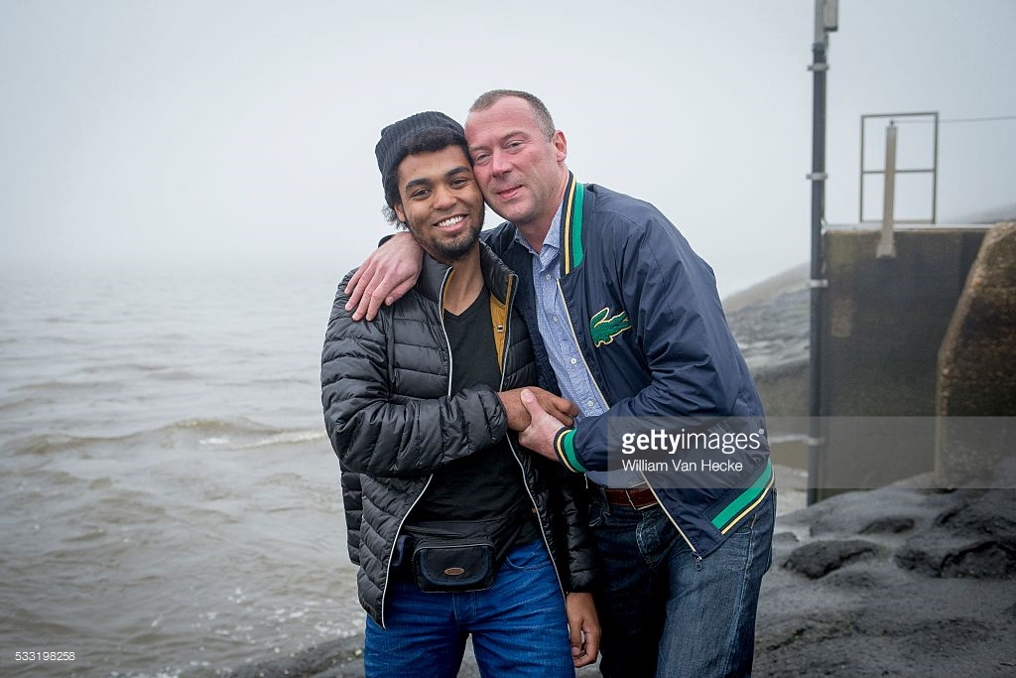
Notes:
Essa história lembra a de Jesus.

Slide 47
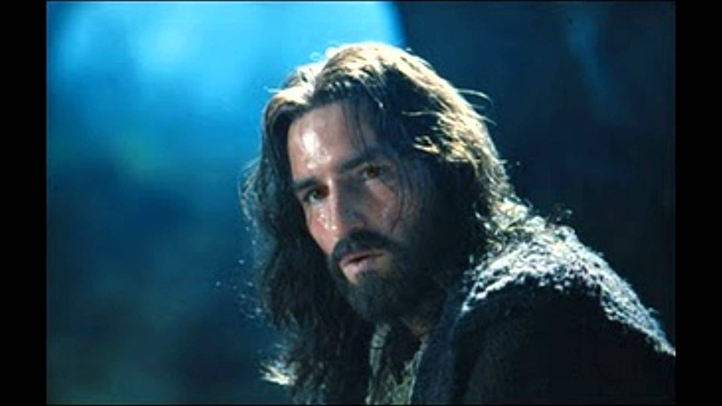
Notes:
João 3:16 e 17

